Slide 1
Conseils et solutions durables
DTO NB
Projet « Coach Green »
5 janvier 2023

Slide 2
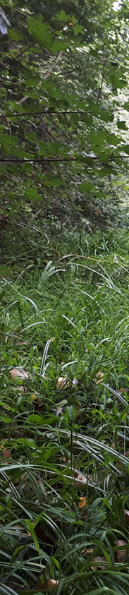
01
Nouvel espace client : Conseils et solutions durables
02
Module Pédagogie
03
Module Adapter mon logement
04
Module Décarboner ma mobilité
05
Module Mon actualité
06
Module Donner du sens à mon épargne

Slide 3

70 % des Français sont pessimistes pour l’avenir de la planète
Source : baromètre Ebra/Suez réalisé par l’institut de sondage Odoxa
76 % des Français souhaitent s’impliquer davantage mais jugent cela coûteux (64 %) et compliqué (63 %)
Source : baromètre Ebra/Suez réalisé par l’institut de sondage Odoxa
La question environnementale illustre un clivage générationnel fort (-30 ans / +30 ans)
Source : les français dans la société de l’après covid, enquête 2021 de sociovision).
La capacité à agir pour l’environnement est pour partie liée au pouvoir d’achat : les 10% les plus aisés ont une empreinte carbone moyenne de 24,7t CO2e contre une moyenne de 5t CO2e pour l’ensemble du top 50%
Source : rapport sur les inégalités 2022, publié le 10/01/2022

Slide 4

Rappel : contexte et description
Objectifs
  Accompagner les clients dans la réduction de leur empreinte carbone
  Informer le client des aides financières auxquelles ils peuvent prétendre dans le cadre de la transition énergétique
  Présenter des solutions bancaires (crédits, épargne…) adaptées sur la thématique du logement, de l’épargne et de la mobilité ou extra-bancaires (rénovation énergétique, énergie verte…) adaptées et pertinentes
  Présenter les produits d’épargne responsable
  Mieux connaître le profil extra-financier de nos clients
  L’outil doit tenir compte des préoccupations variées des clients en lien avec le Green (climat / émission de CO2 / réglementations liées) : préserver leur pouvoir d’achat, pérenniser la valeur de leur patrimoine immobilier….
Faire de la transition énergétique un des principaux moteurs de croissance d’ici 2024 et du climat une priorité
  RAPPEL OBJECTIFS BP et CE 2024
  Accompagner 30% des projets de rénovation énergétique des Français
  100% des nouveaux propriétaires avec DPE (D – G) avec une proposition de solution de rénovation
  Une offre en épargne bancaire green disponible pour 100% de nos clients avec une promesse green
  50% de collecte UC brute des Réseaux sur des produits labellisés ESG ISR d’ici 2024
Périmètre
  RAPPEL ENJEUX FdR Green
  Disposer d’une offre lisible et transparente, adaptée aux besoins de nos clients et garantissant le traçage / fléchage
  Anticiper et accompagner les besoins de nos clients
  Capitaliser sur notre positionnement pour accélérer sur la rénovation des copropriétés
  Sensibiliser et former les collaborateurs aux enjeux de la transition environnementale
  Communiquer sur notre positionnement et nos actions
  Clients abonnés PART (PART & EI)
  BP/CE – déploiement Autres marques prévues en 2023
  Uniquement sur DPA
  Synthèse avancée et synthèse classique
Enjeu du projet coach de l’écocitoyen :
Positionner nos marques comme apporteurs de solutions pour répondre aux préoccupations d’une majorité de nos clients en lien avec le Green
Pédagogie
Logement
(résidence principale)
Mobilité
Epargne
Relation bancaire
Priorité -
Priorité +
1.
2.
3.
4.
5.
en attente de services adaptés à proposer

Slide 5
Projet Coach Green
Description du nouvel espace Conseils et Solutions durables
L’espace Conseils et Solutions durables s’adresse à tous les clients Particuliers des marques BP & CE connectés à la Banque à distance et dans un prochain lot des banques adossées comme le Crédit Coopératif
L’outil doit tenir compte des préoccupations variées des clients en lien avec la transition énergétique et écologique : climat / émission de CO2 / réglementations liée / préserver leur pouvoir d’achat/ pérenniser la valeur de leur patrimoine immobilier….
L’espace Conseils et Solutions durables doit présenter les solutions bancaires (crédits / assurance / épargne…) ou extra-bancaires (rénovation énergétique, énergie verte…) adaptées et pertinentes adressant les besoins de différents types de profil client, notamment au sujet des thématiques phares du logement et de la mobilité
L’espace Conseils et Solutions durables vise à informer et proposer des solutions à valeur ajoutée permettant aux clients de répondre à leurs attentes dans le cadre de la transition énergétique
L’espace Conseils et Solutions durables est disponible sur le principal carrefour d’audience du groupe soit l’application mobile (DPA). En 2023, nous prévoyons de mettre à disposition ce service également sur le Web (DPW).

Slide 6
01
UN NOUVEL ESPACE CLIENT :
CONSEILS ET SOLUTIONS DURABLES

Slide 7
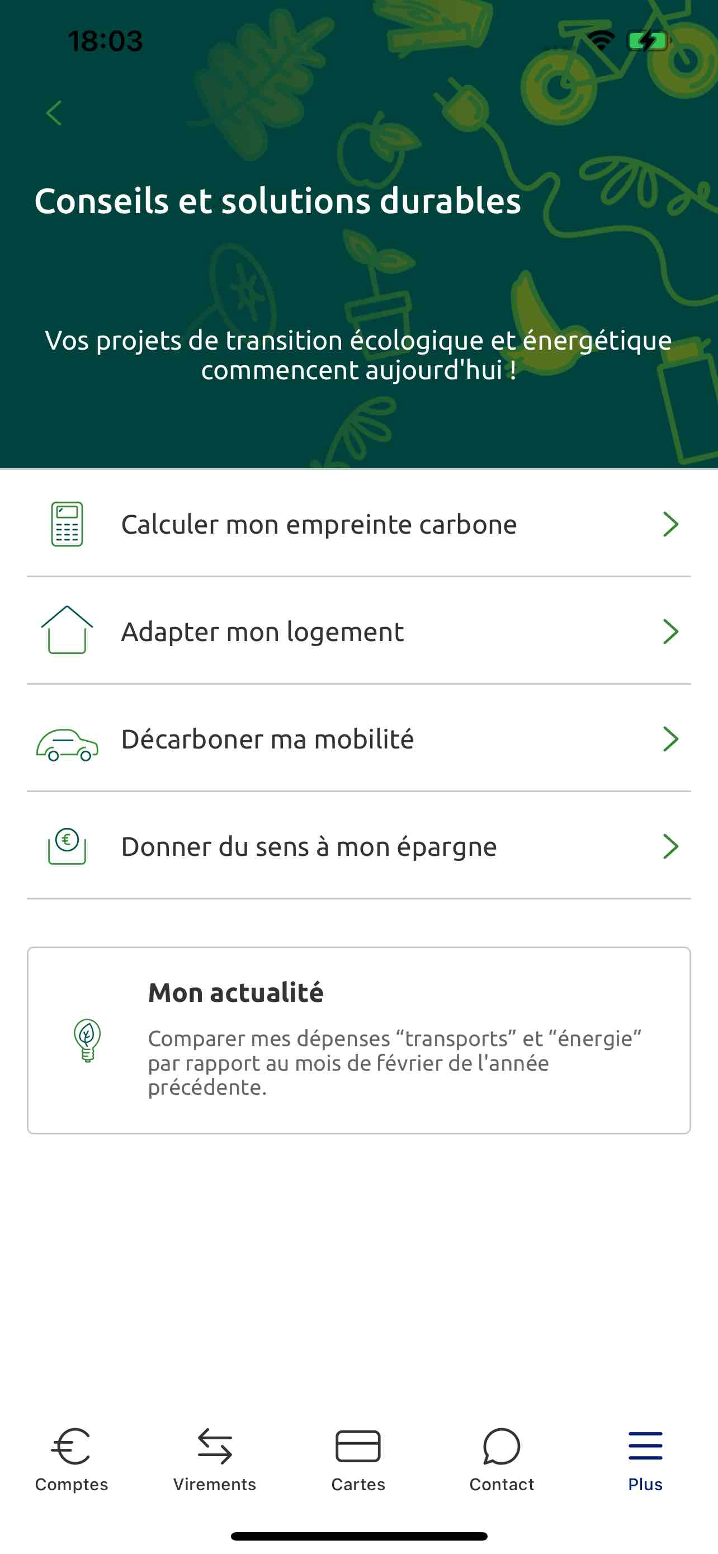
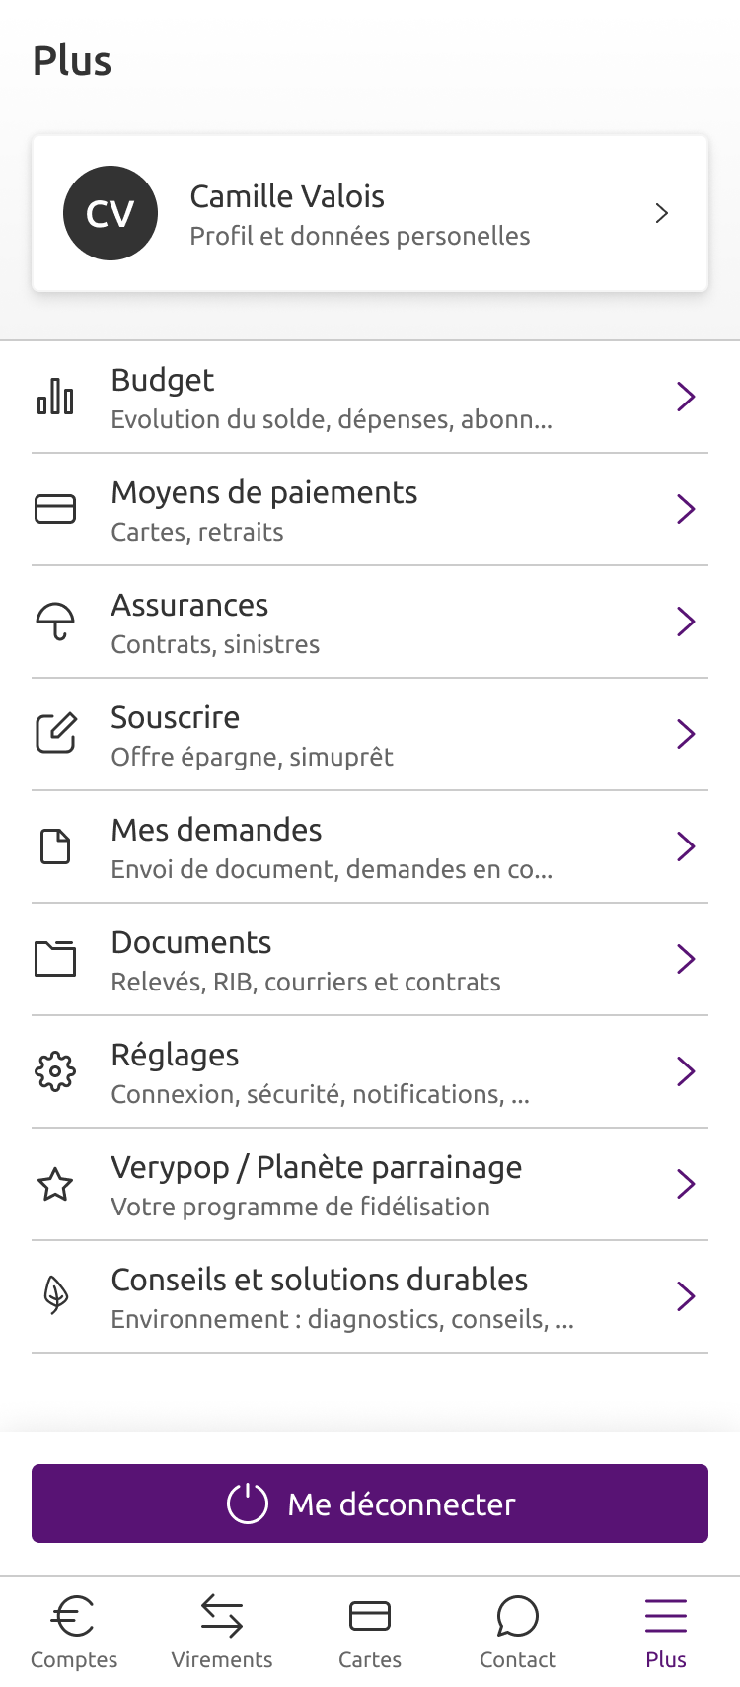
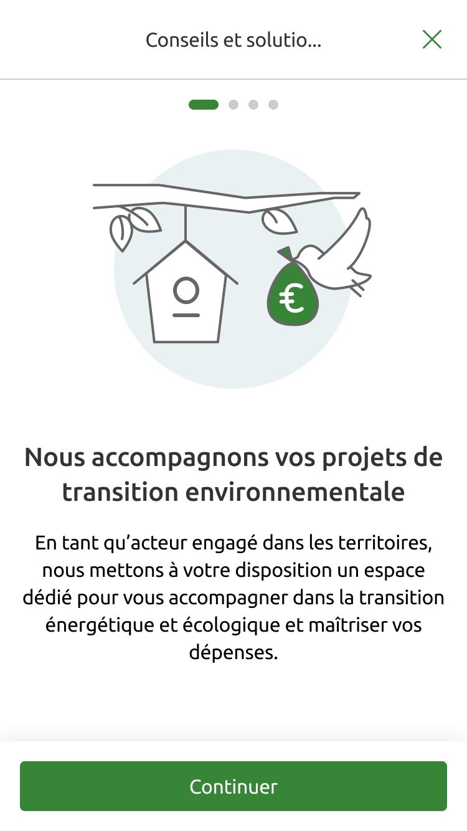
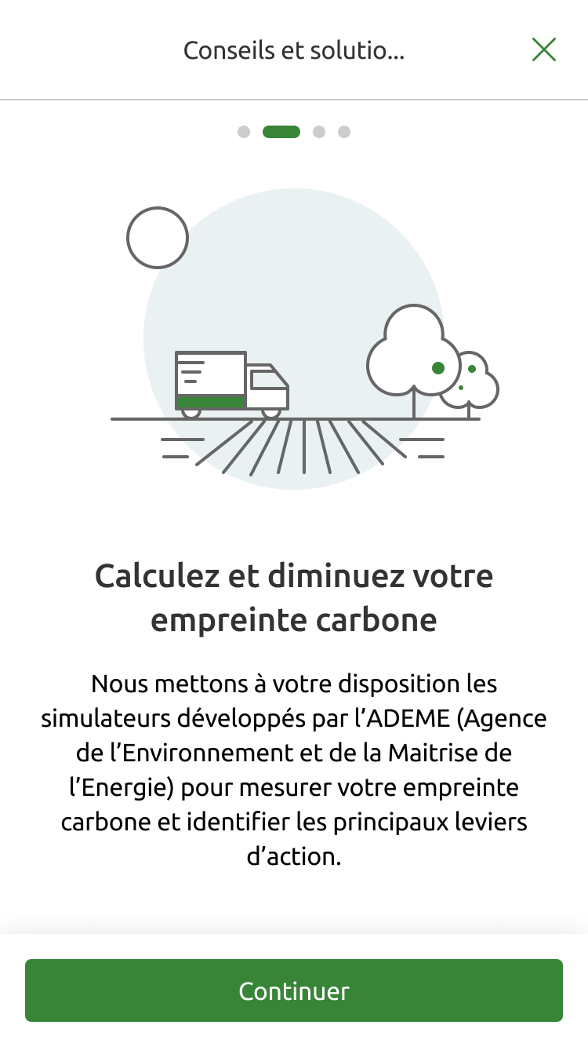
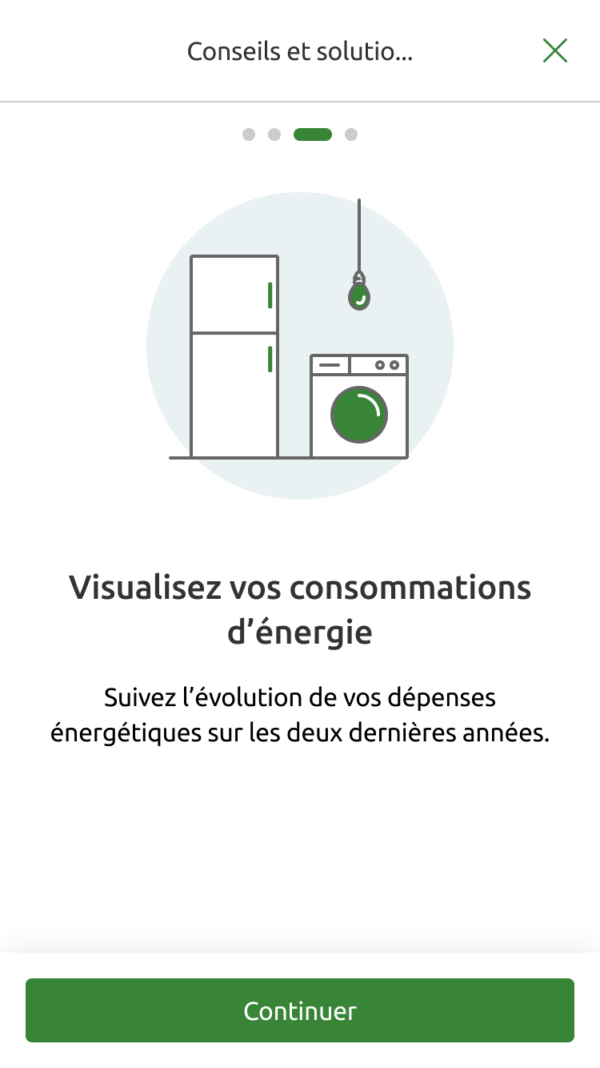
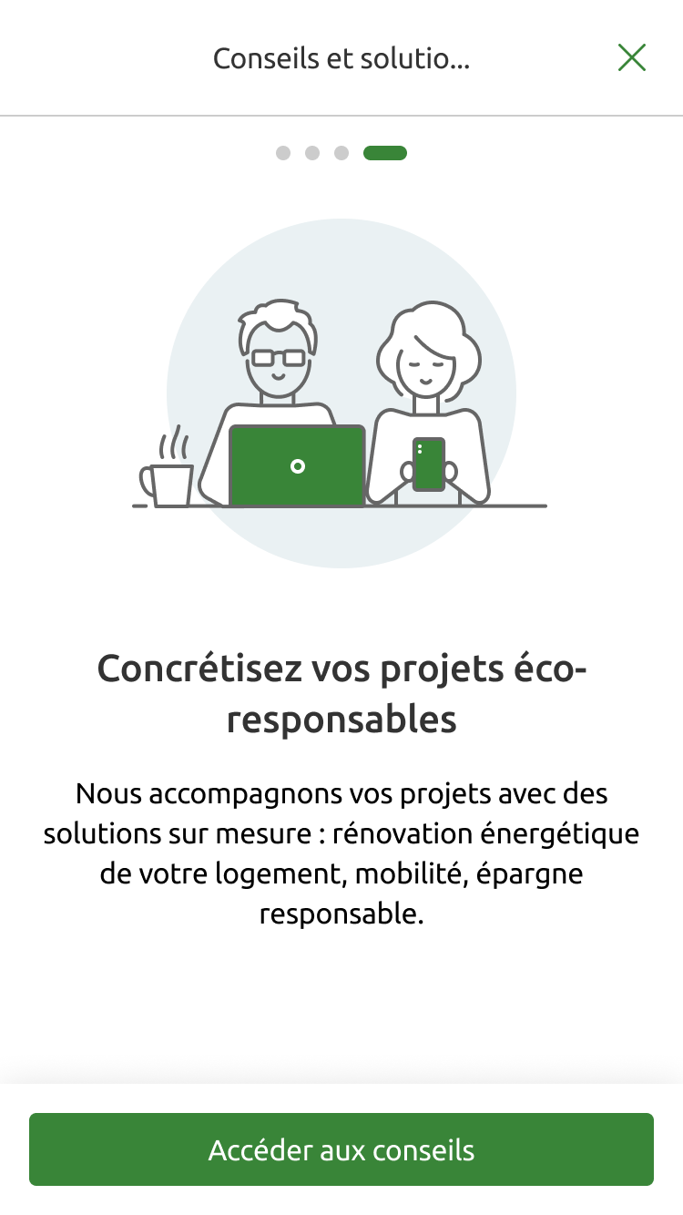
Nouvel espace : Conseils et solutions durables
Présentation
Lors de la 1ère connexion à cet espace, un interstitiel présentera le contenu de ce nouveau service

Slide 8
02
PEDAGOGIE
CALCULER MON EMPREINTE CARBONE

Slide 9
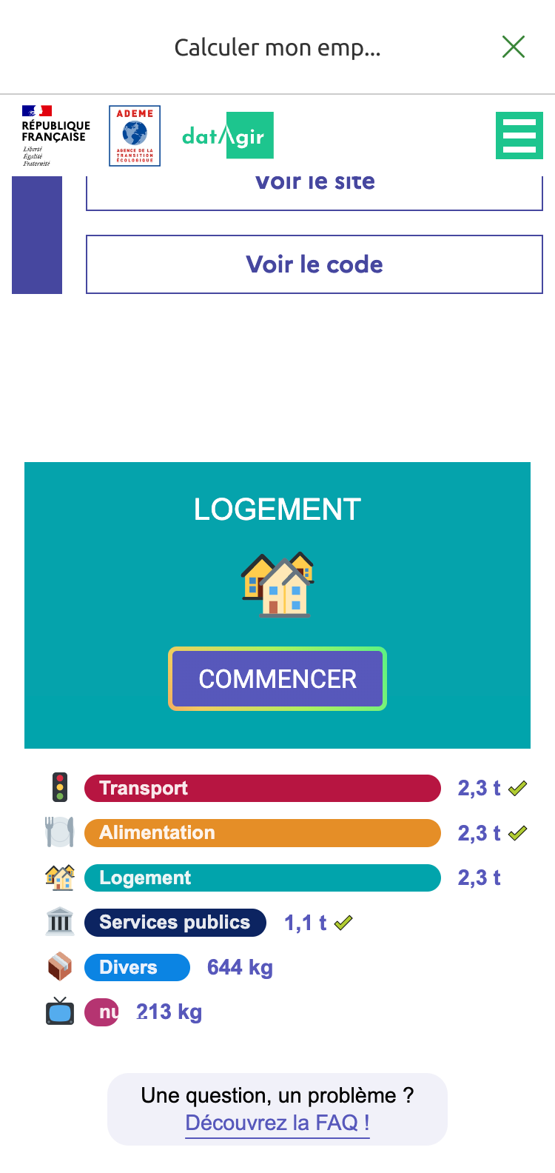
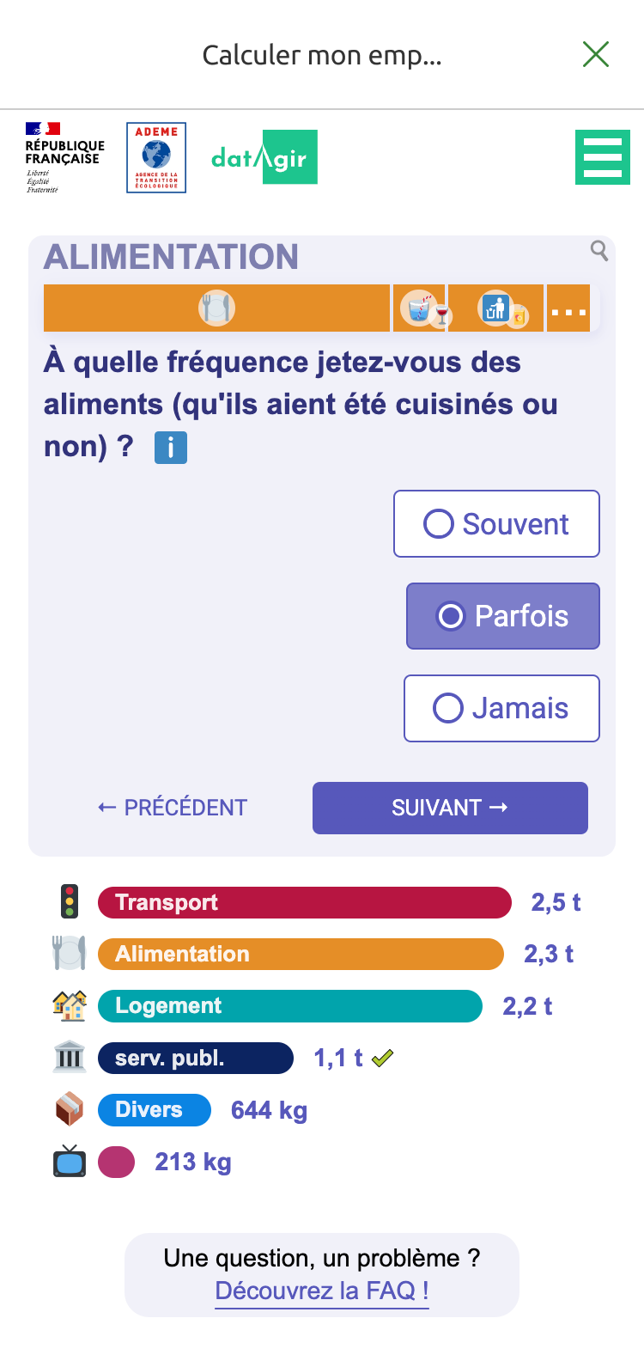
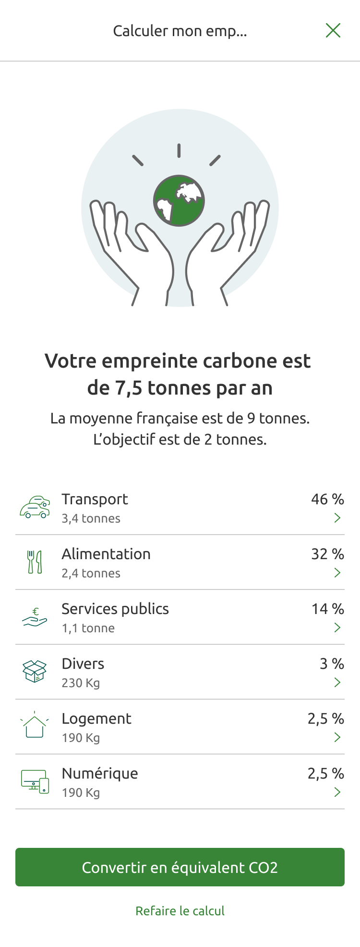
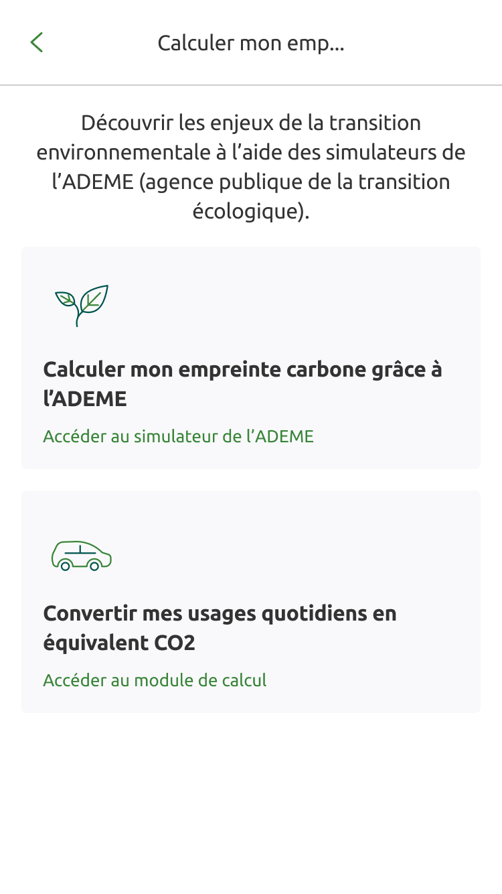
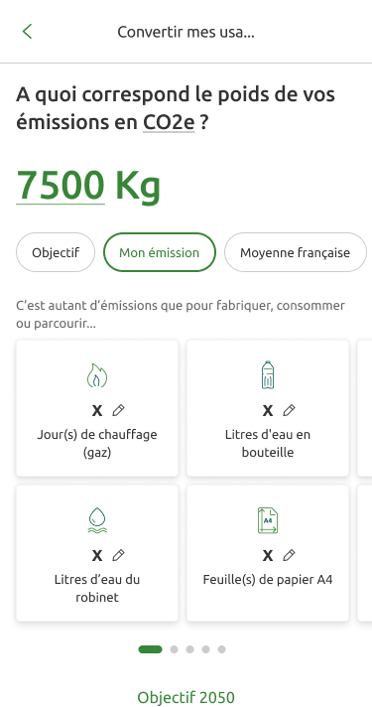
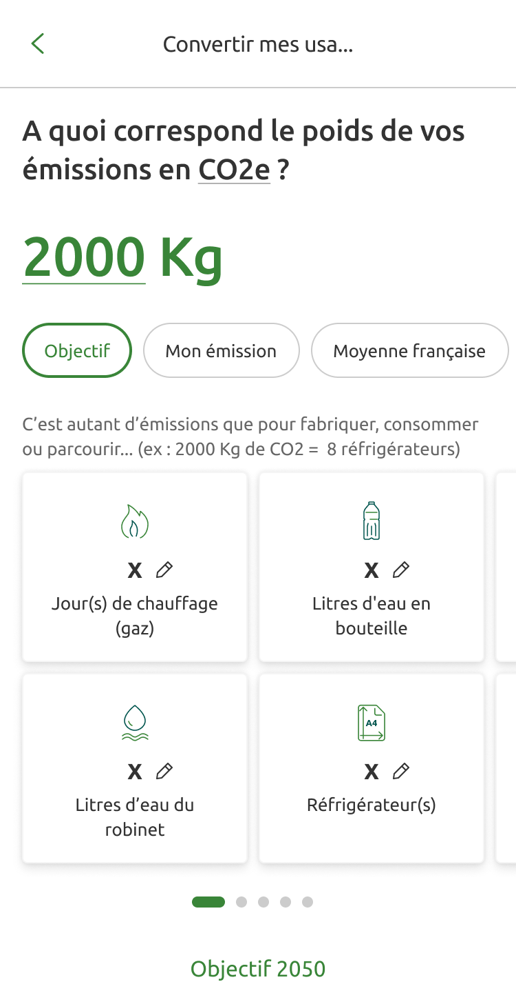
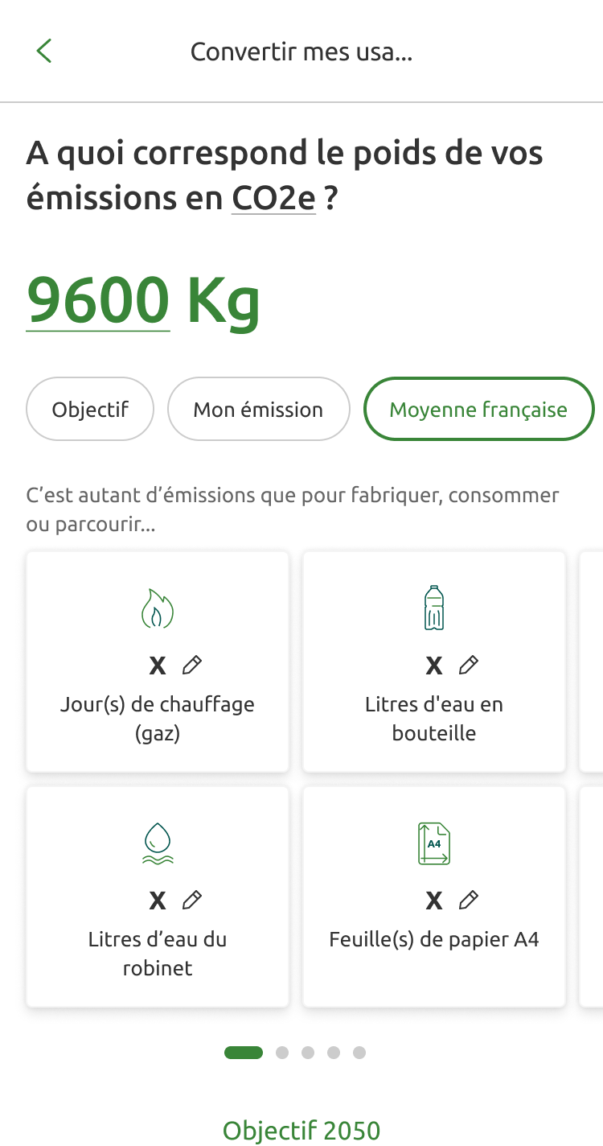
Pédagogie
Mise à disposition de 2 simulateurs ADEME
…

Slide 10
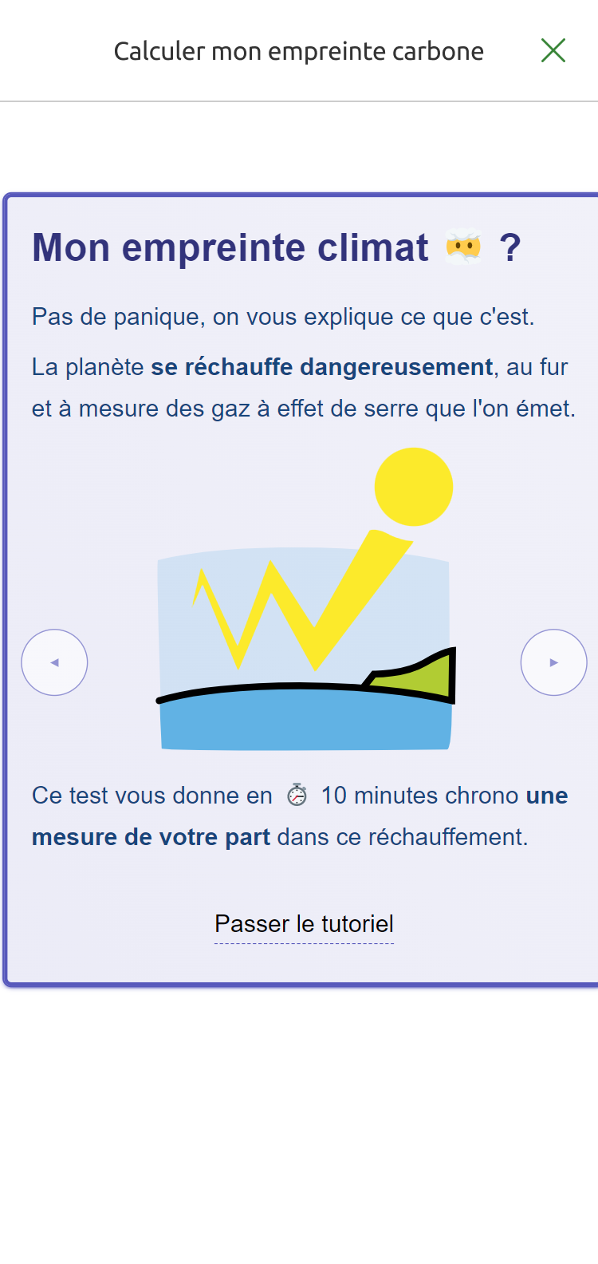
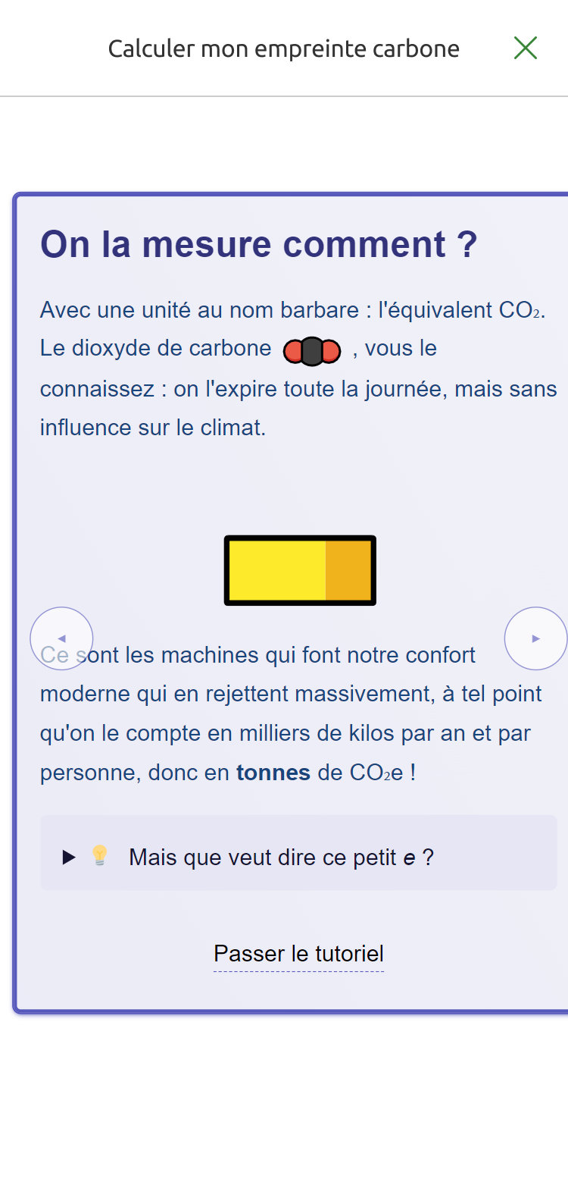
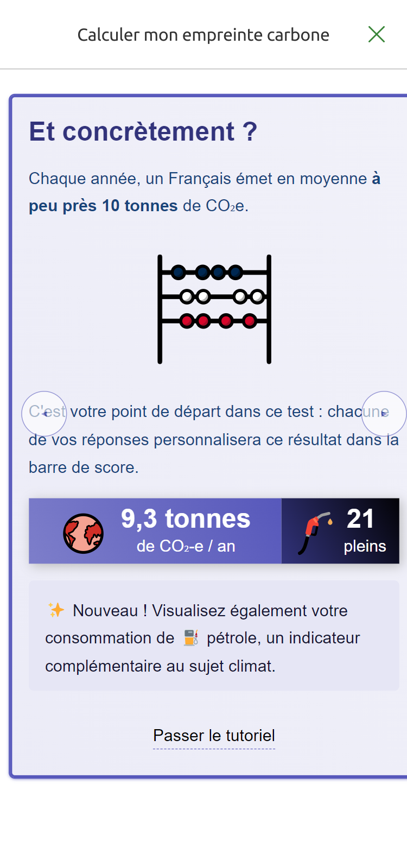
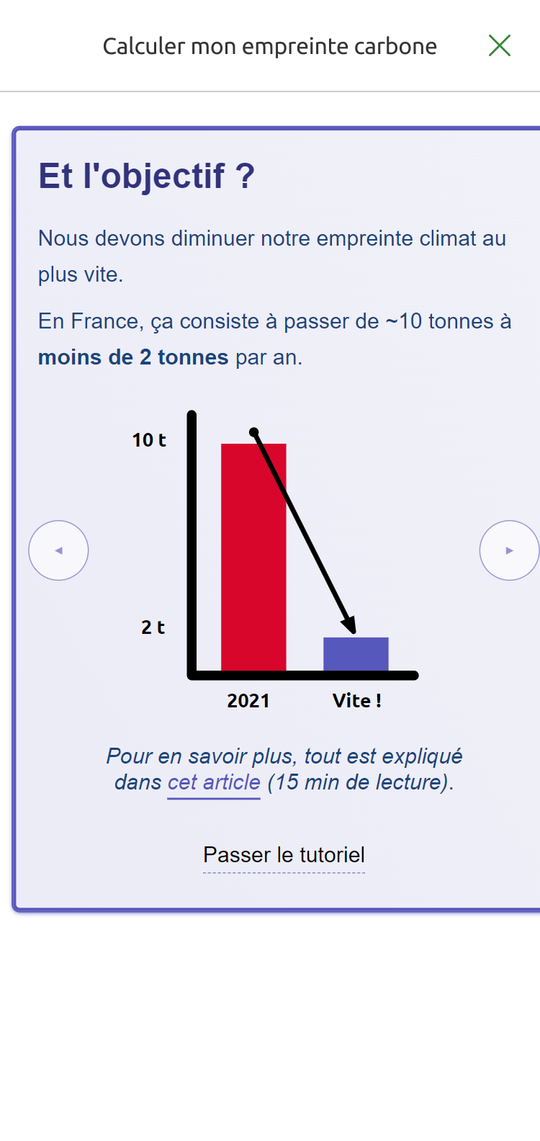
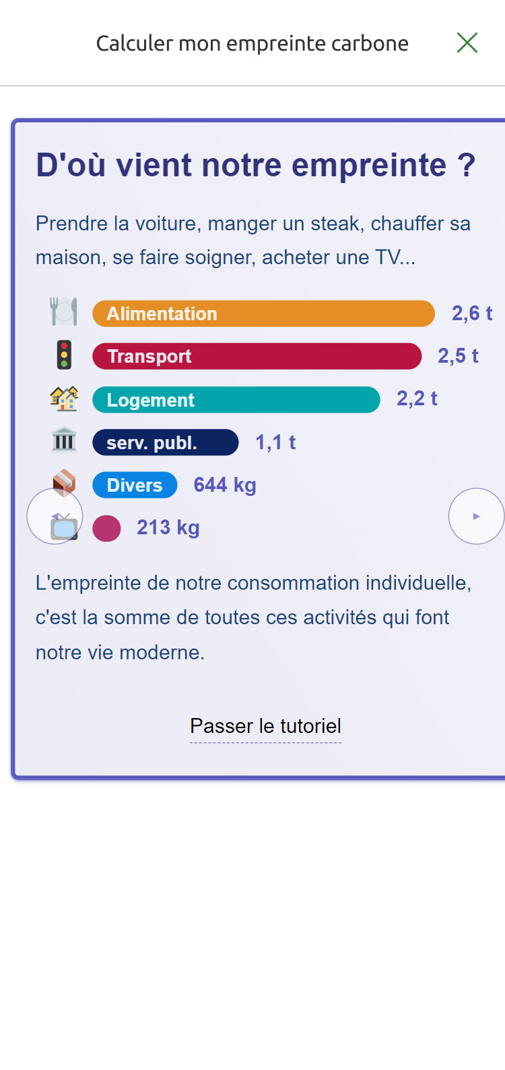
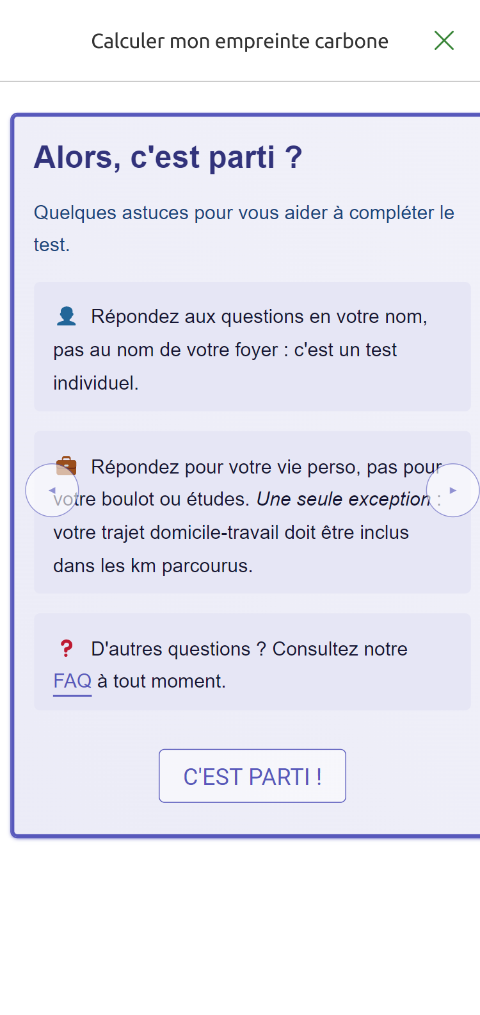
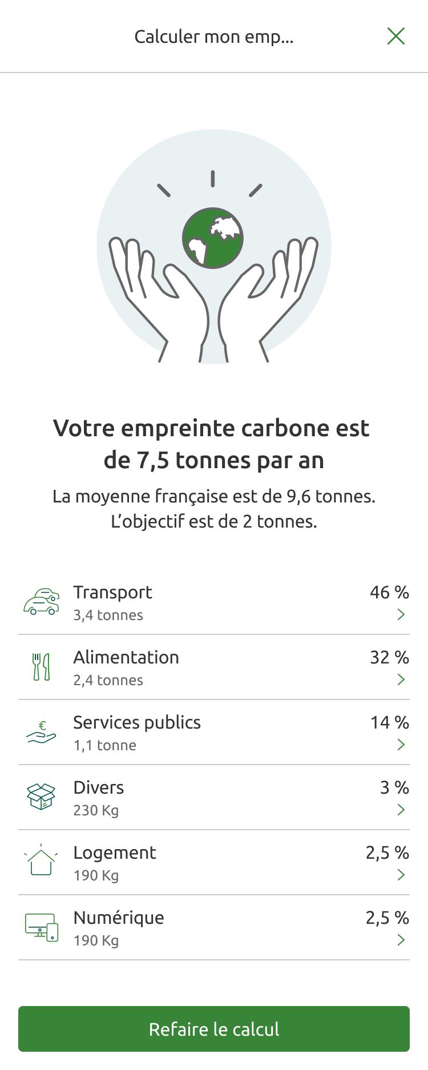
Calculer mon empreinte carbone
Focus Simulateur ADEME – fonctionnement (partie 1)
Formulaire non commencé
…
…
Formulaire non terminé
Formulaire complété

Slide 11
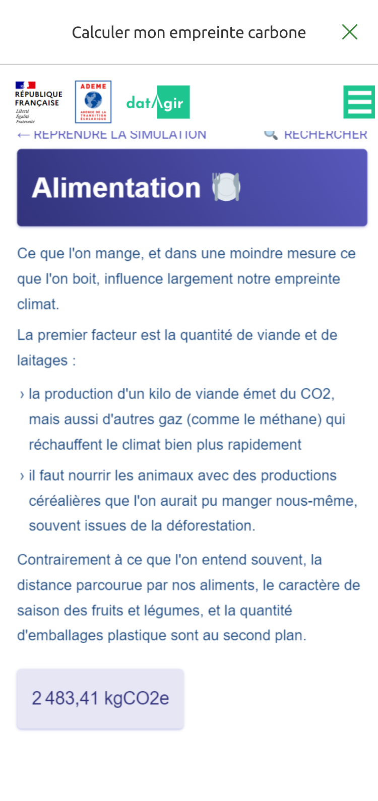
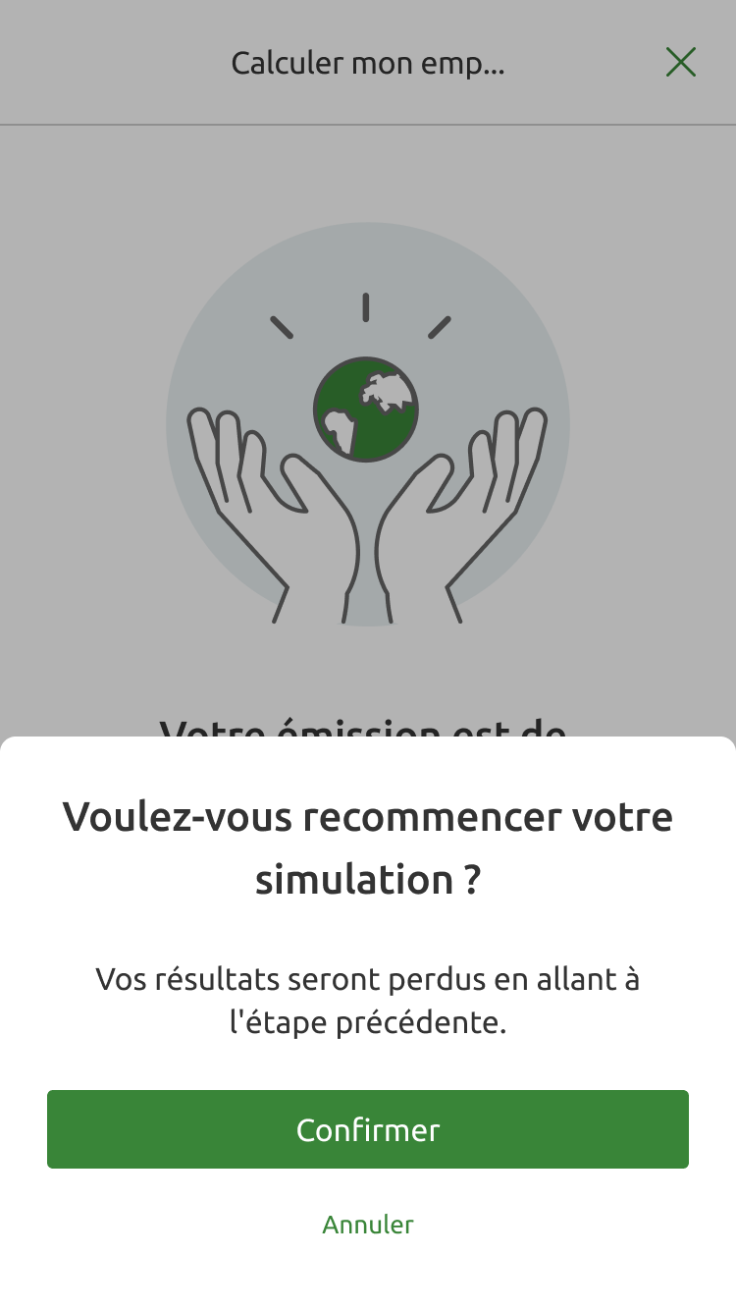
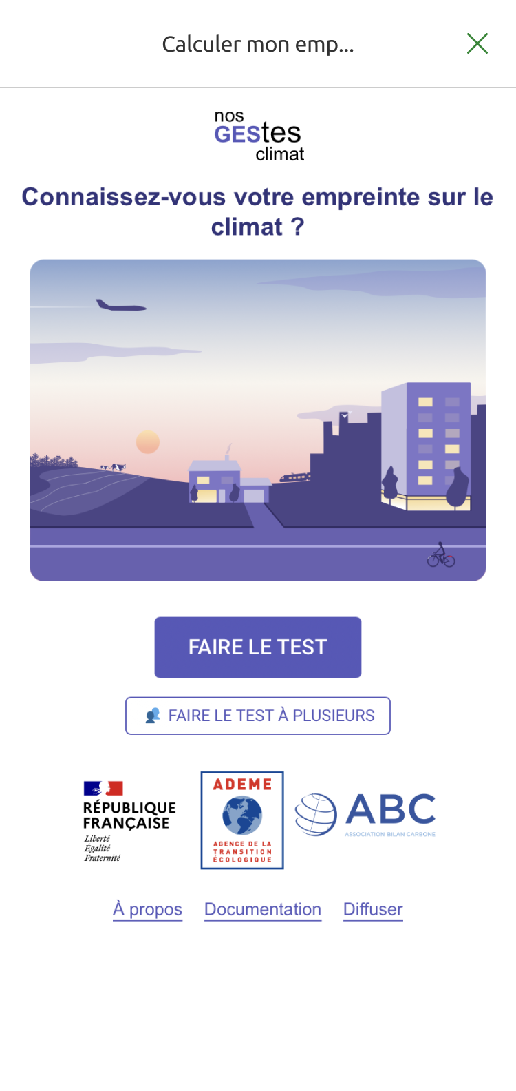

Calculer mon empreinte carbone
Focus Simulateur ADEME – Résultat (partie 2)
…

Slide 12
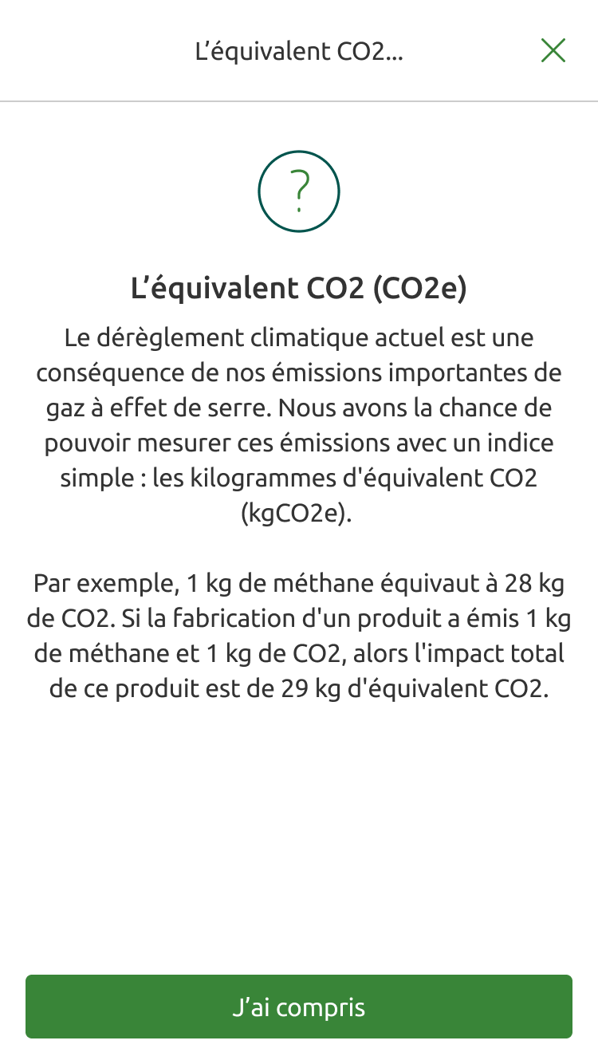
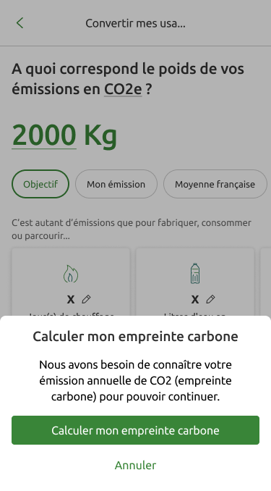
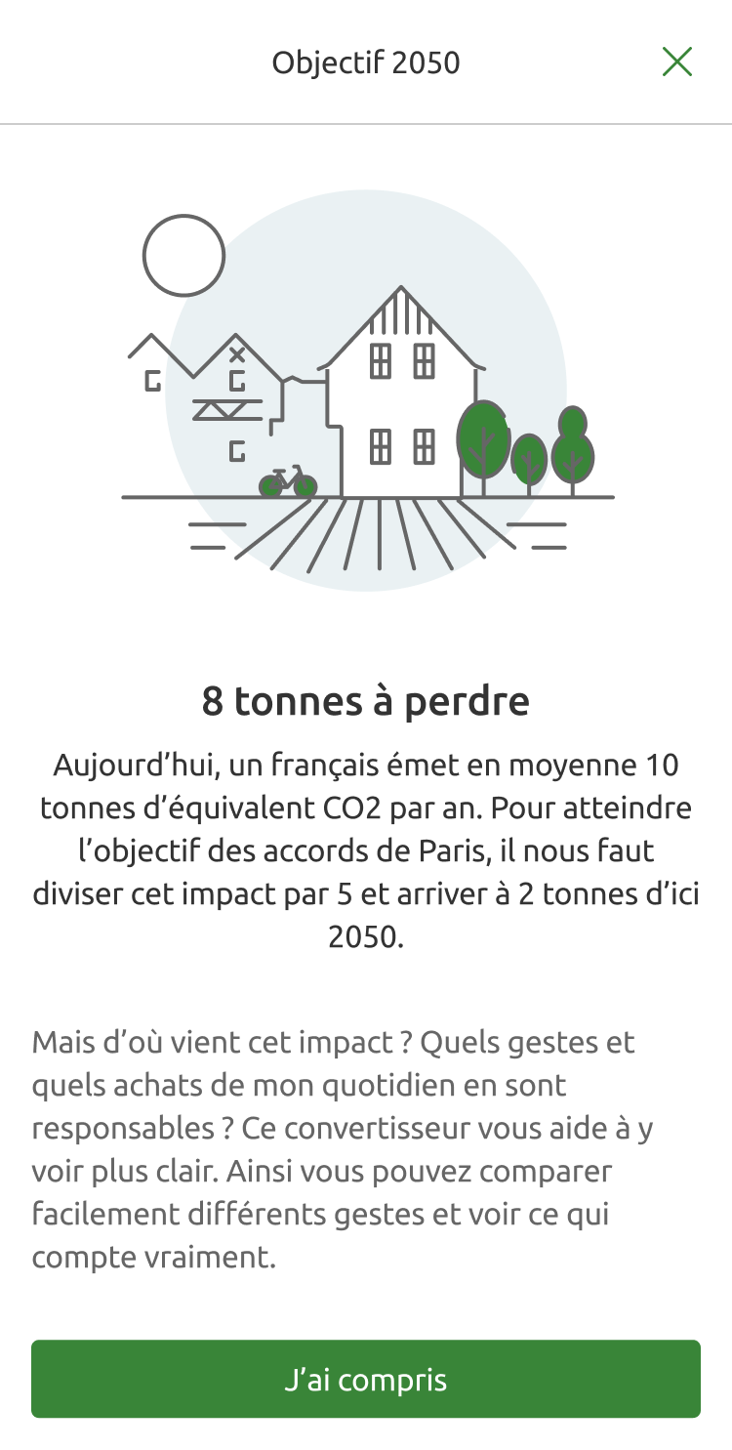
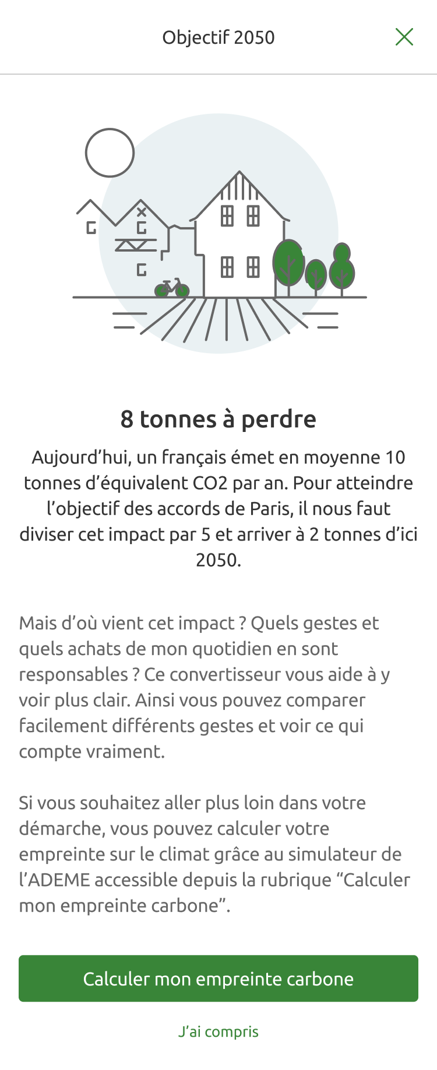
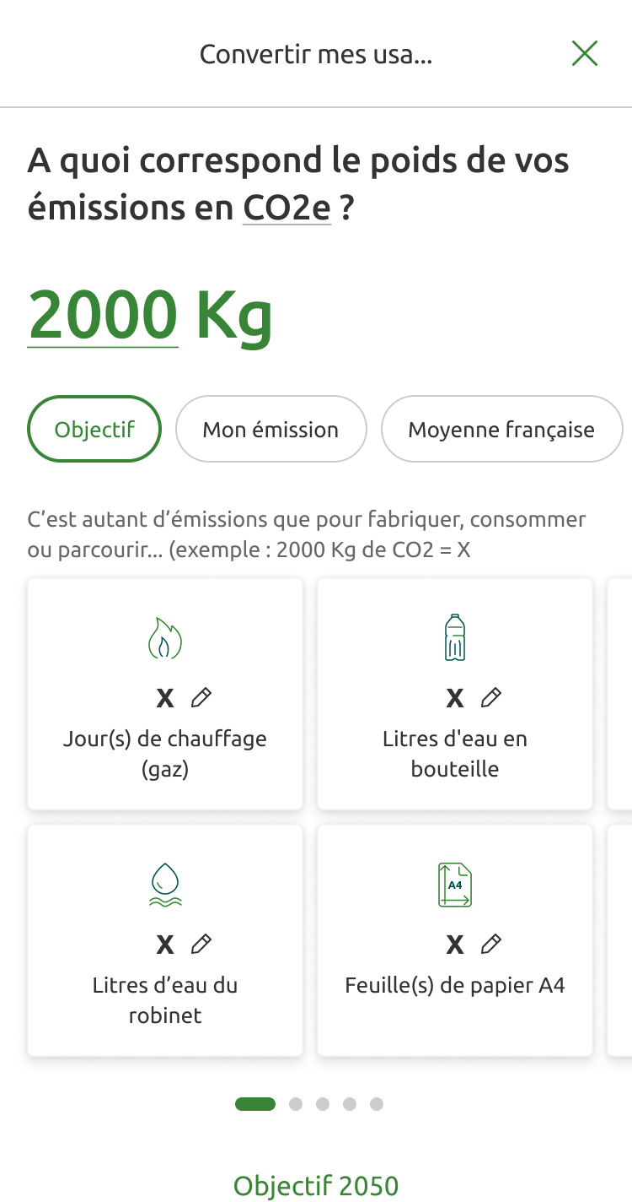
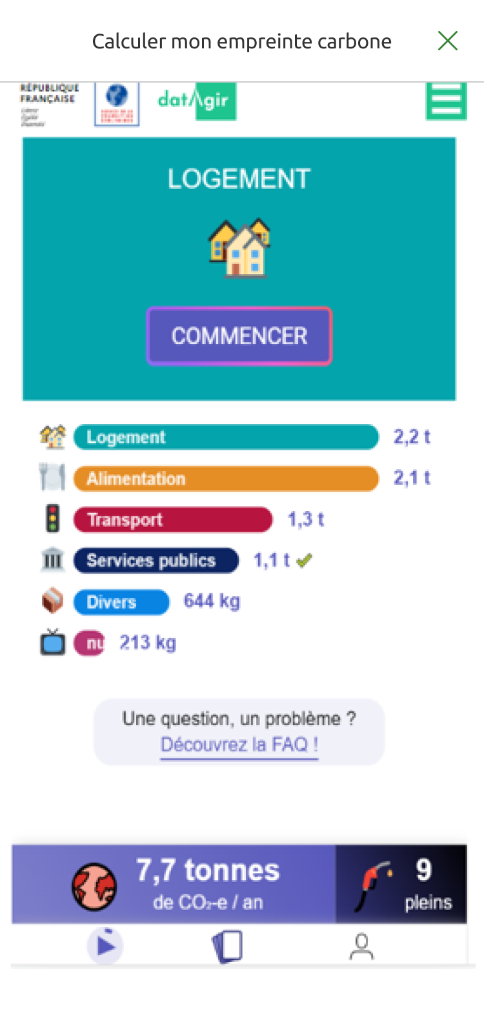
Convertir mes usages quotidiens en CO2
Focus Simulateur ADEME – Comparer ses émissions avec l’objectif 2050 (2 tonnes)
Ecran affiché par défaut
ou
ou
Formulaire complété
Formulaire non commencé ou
non terminé
…
Formulaire non commencé
Formulaire non terminé
…

Slide 13
03
LOGEMENT :
ADAPTER MON LOGEMENT

Slide 14
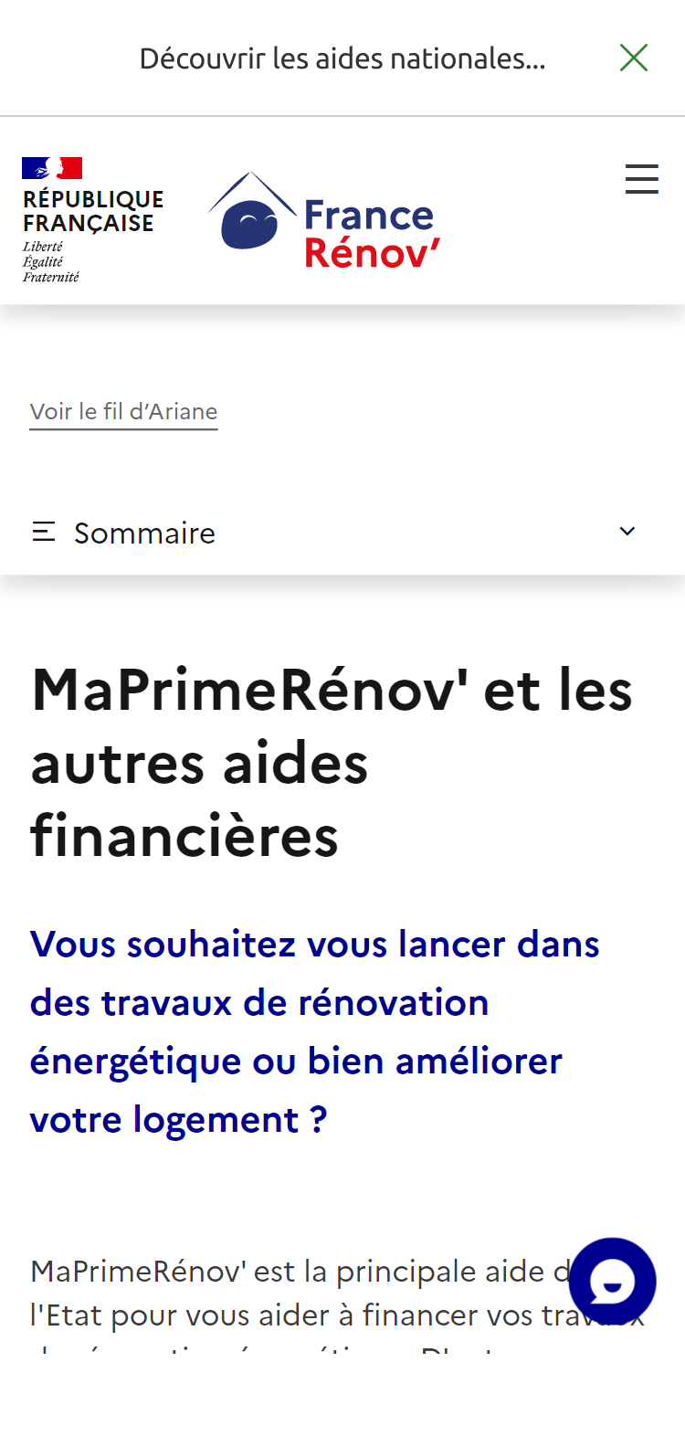
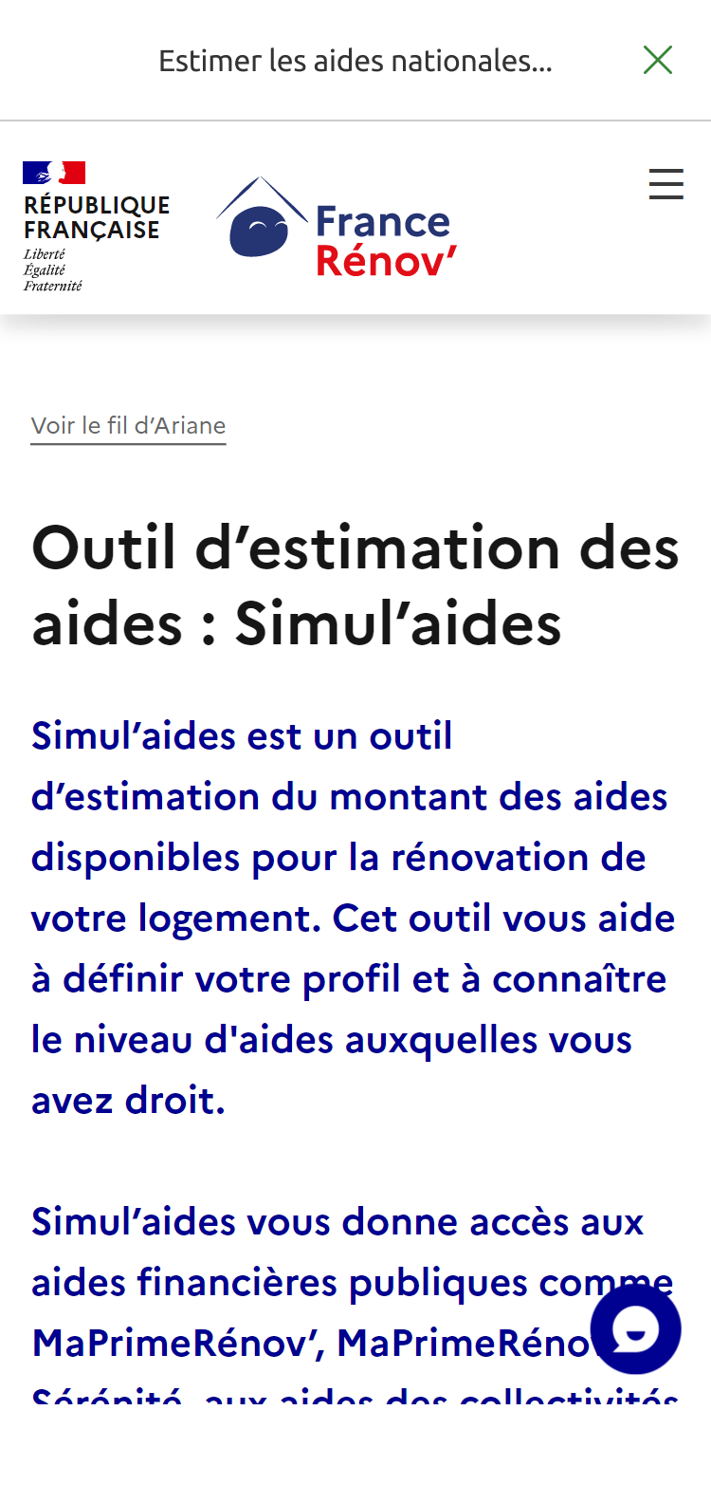
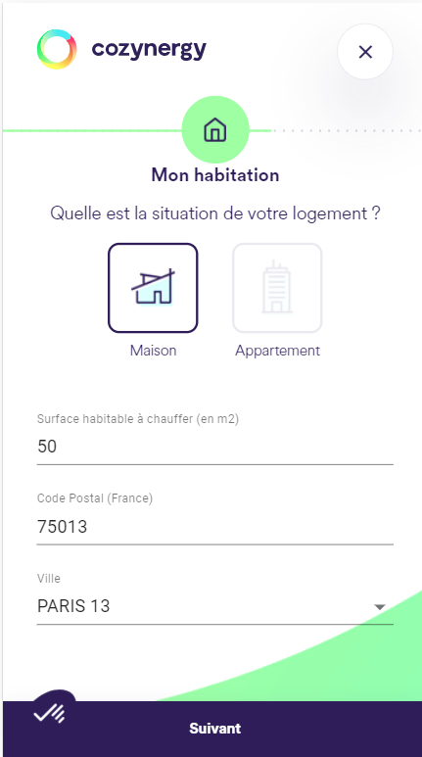
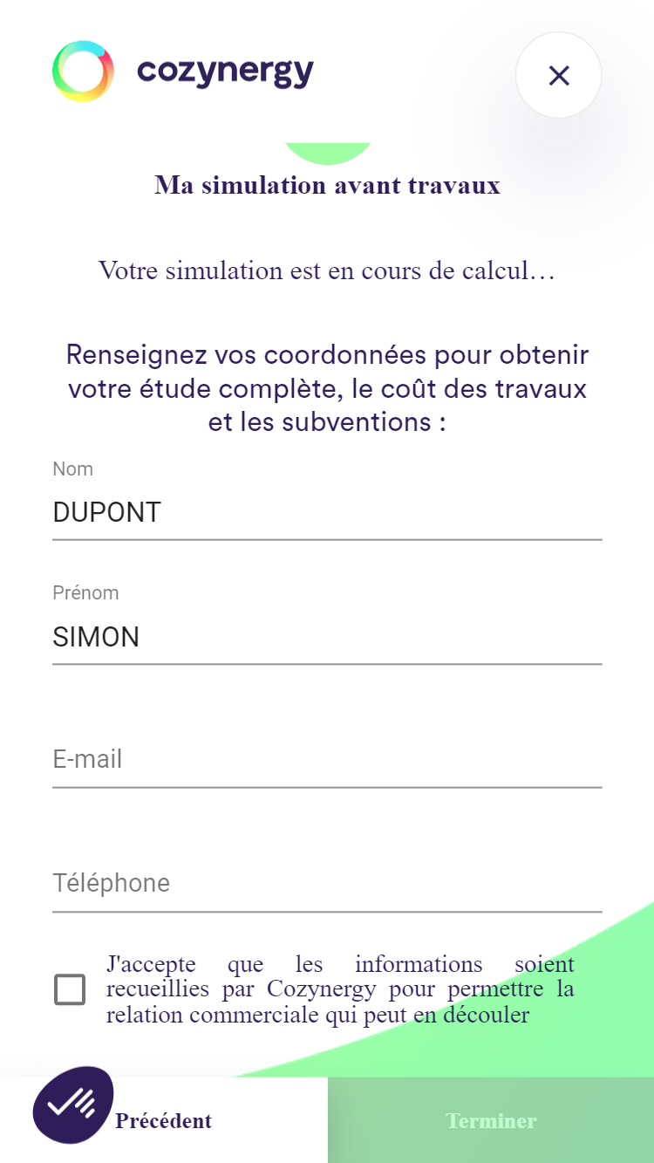
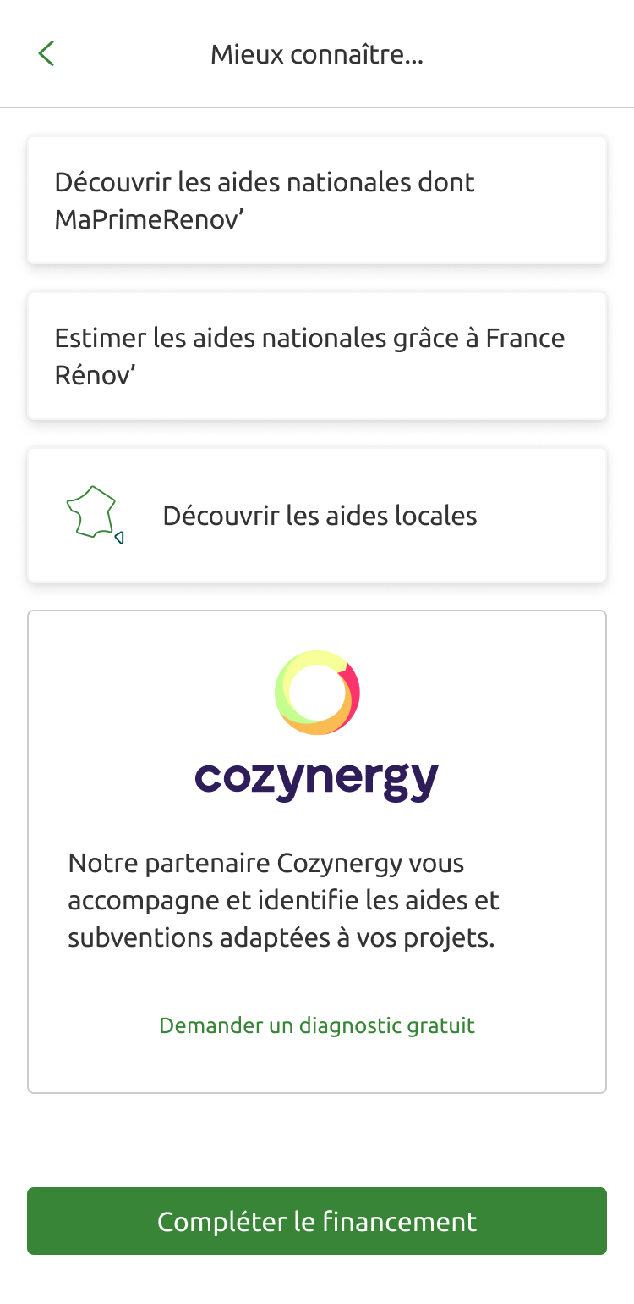
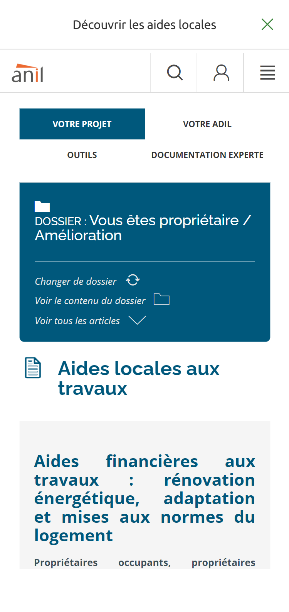
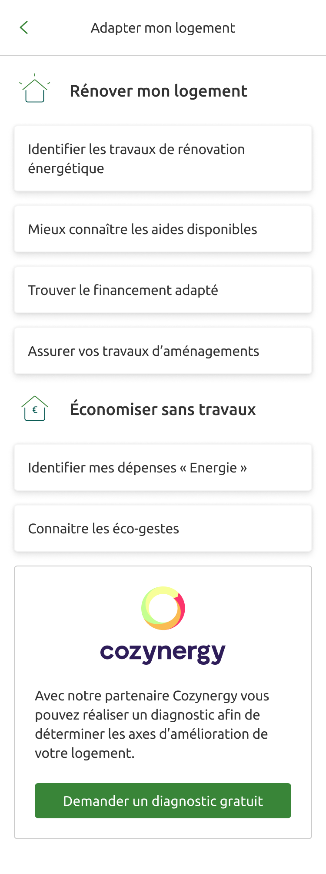
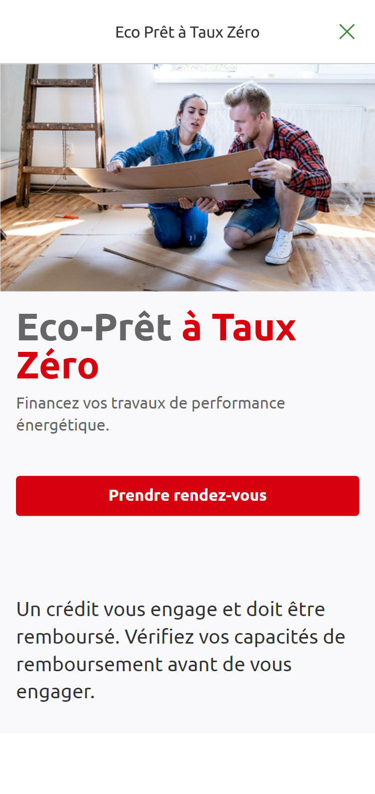
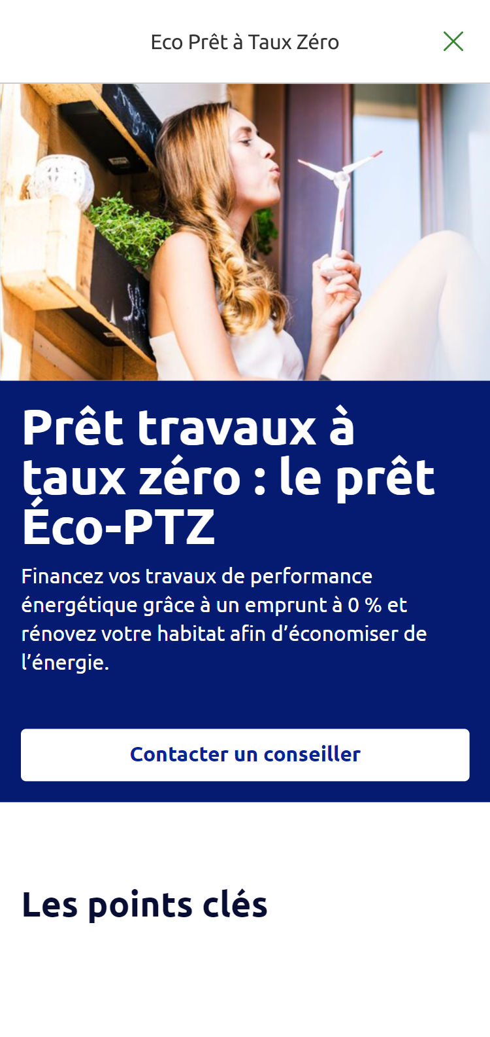
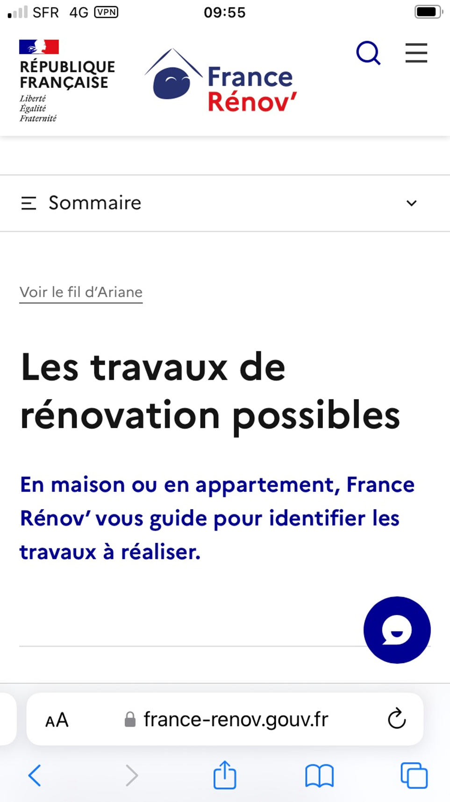

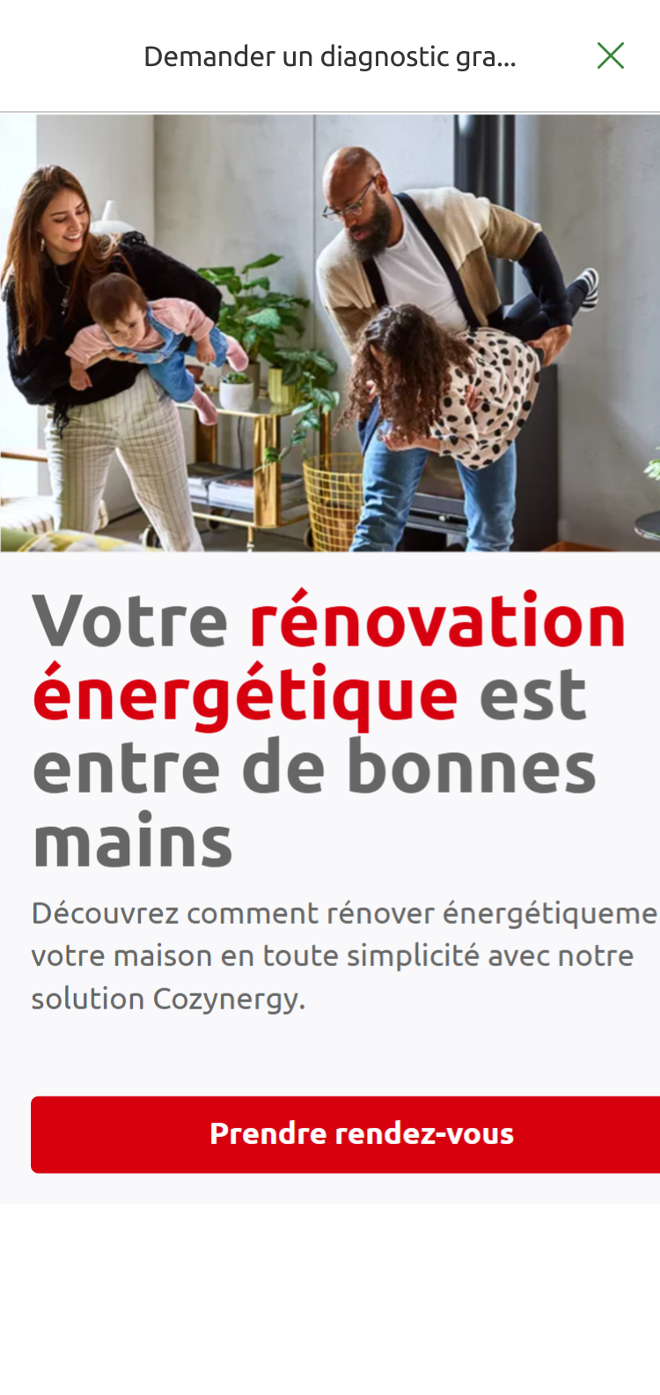
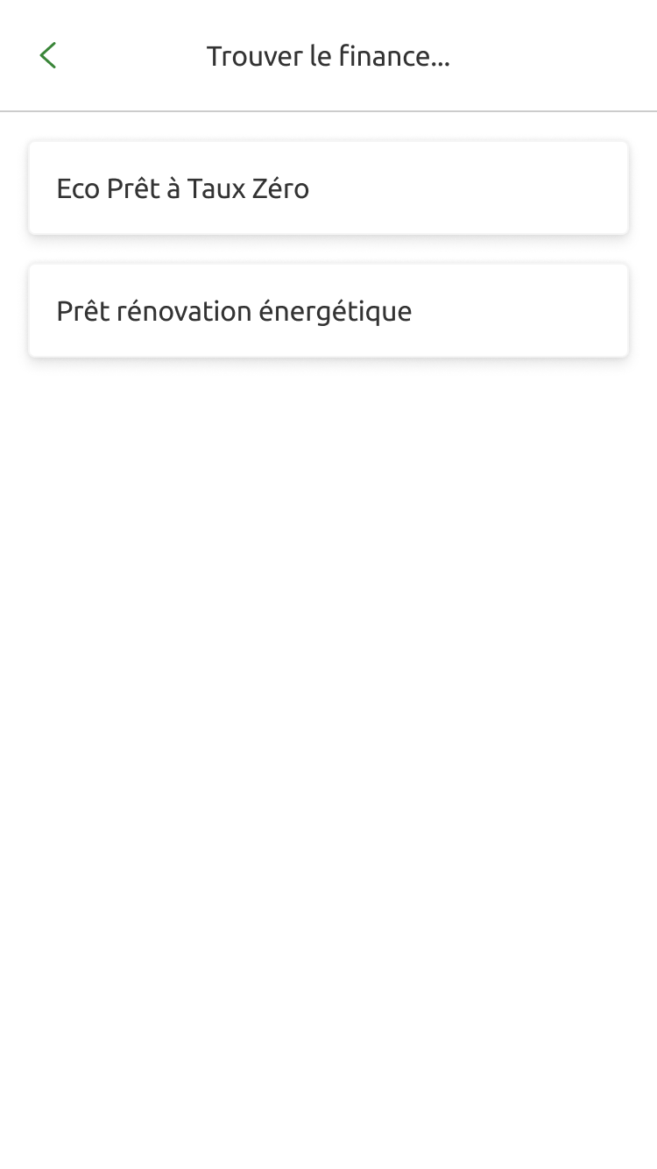
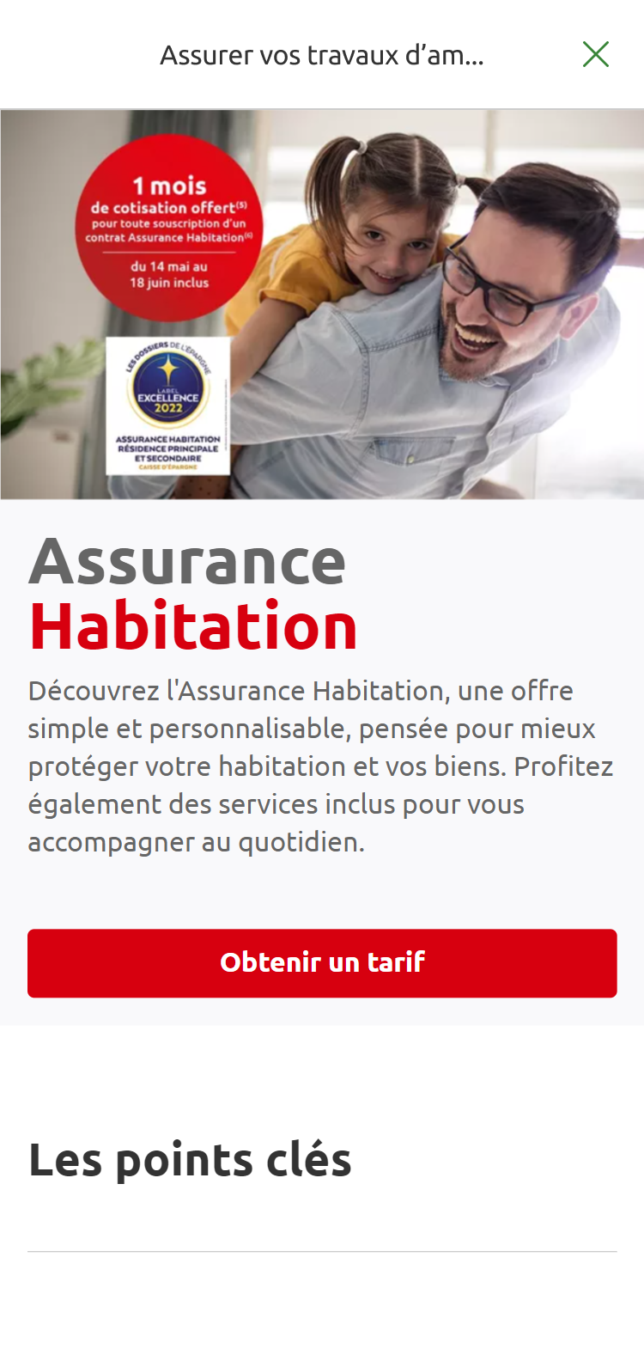

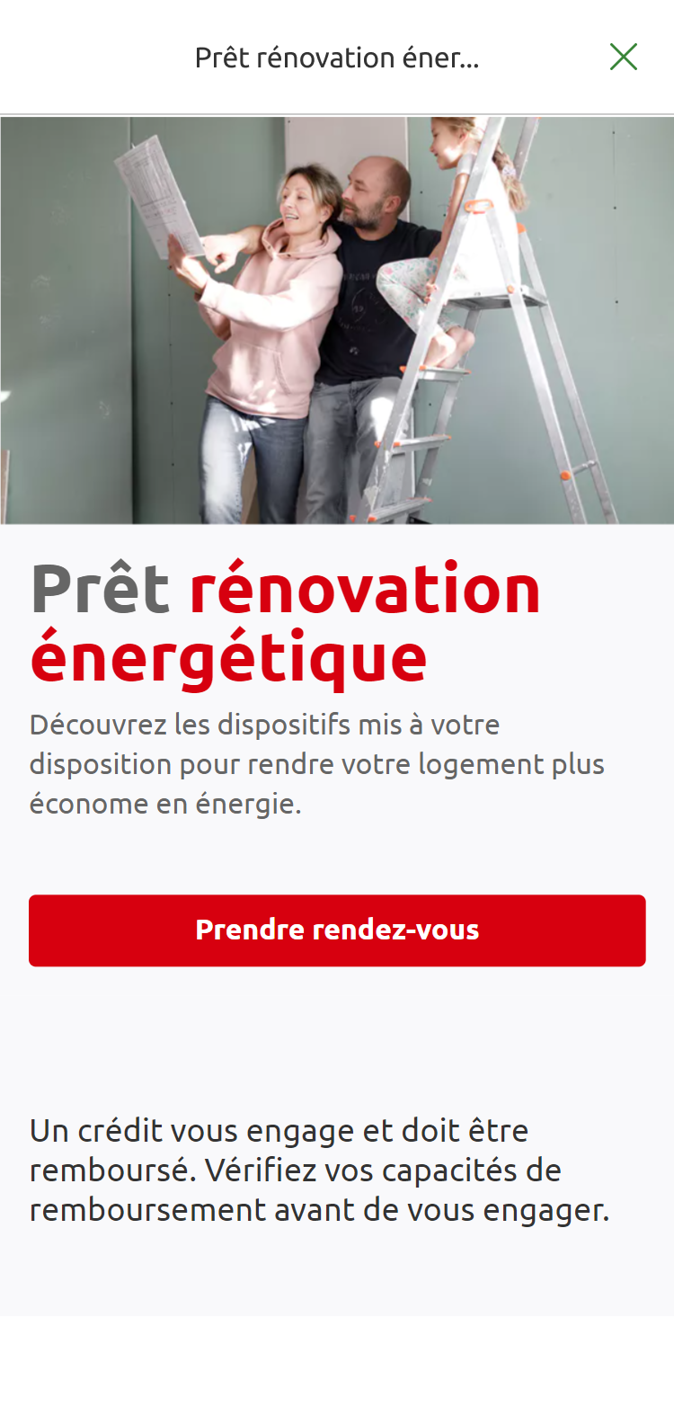
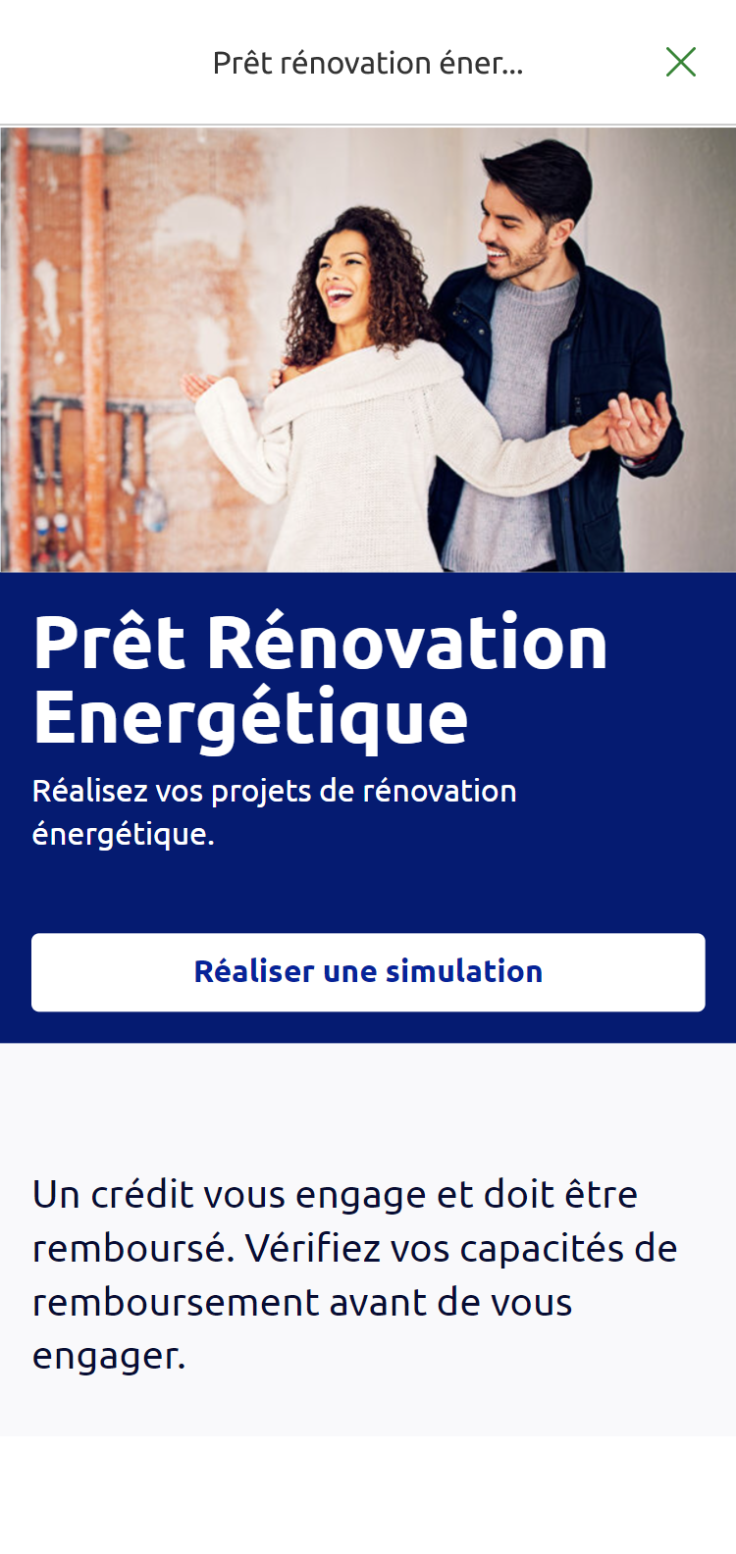
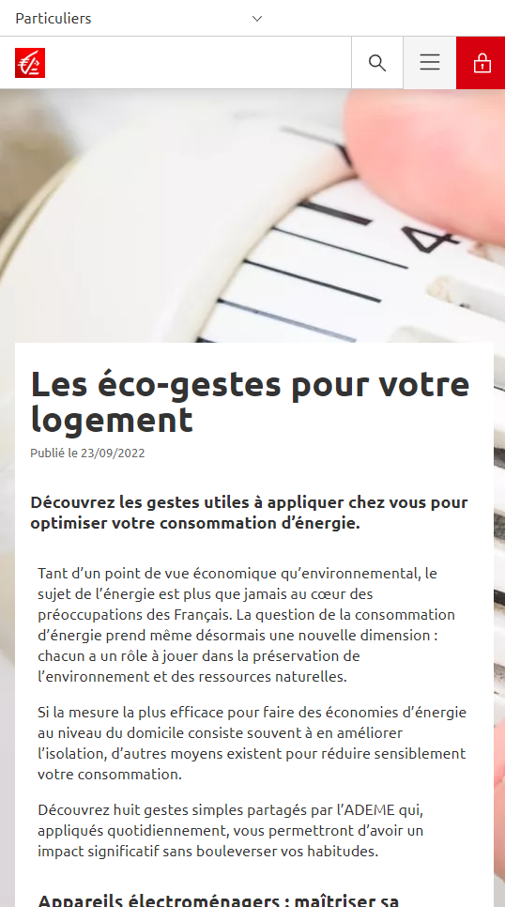

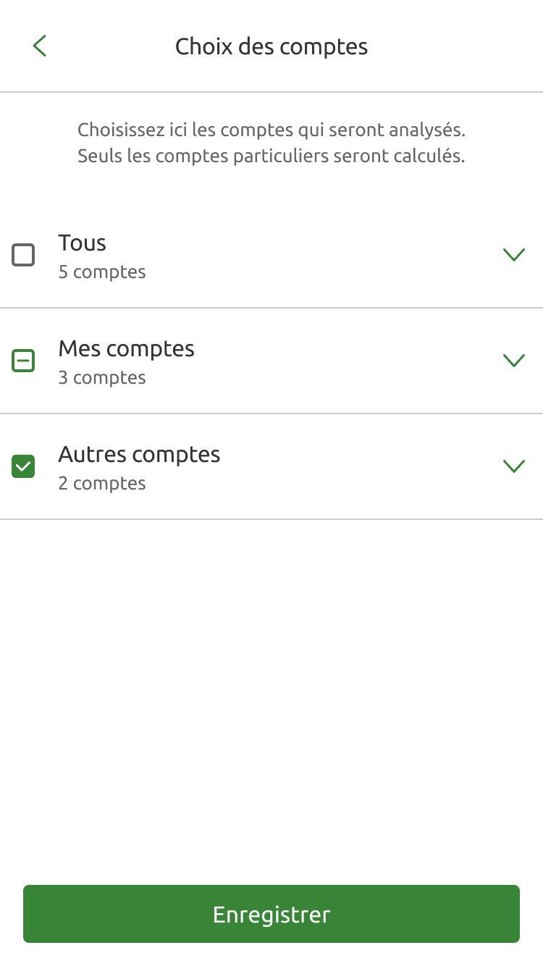
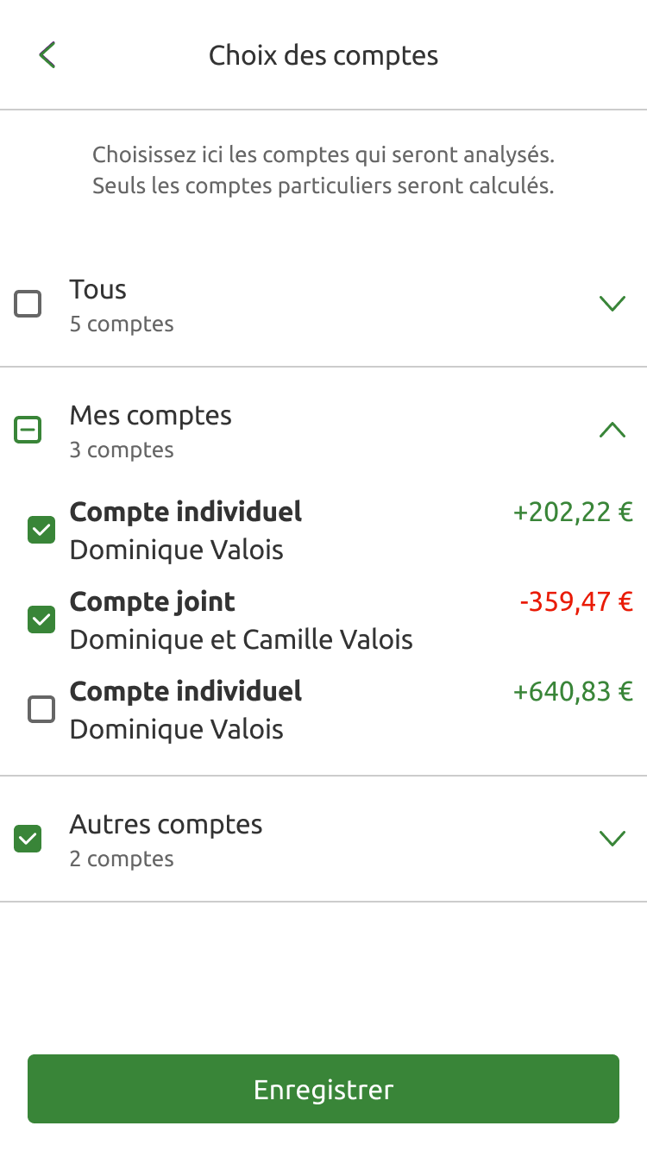
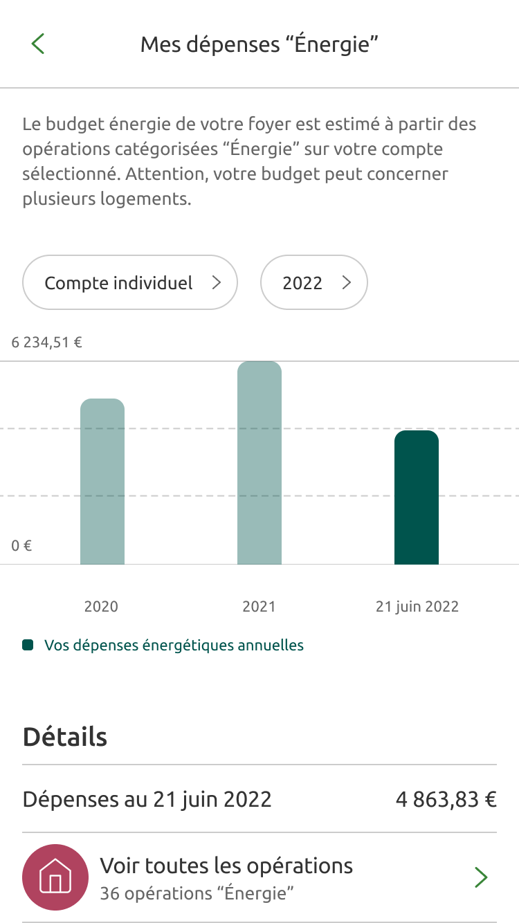
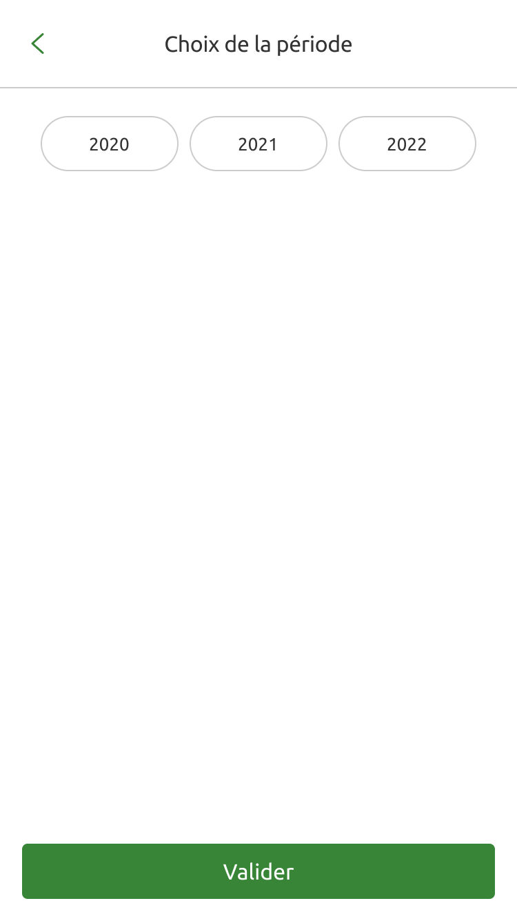





Conseils et solutions durables
Conseils et solutions durables - Logement
Parcours Adapter mon logement
Etablissement ayant déployé Cozynergy
…
Etablissement n’ayant pas déployé Cozynergy :
France Renov’
Bannière uniquement pour les établissements ayant déployé Cozynergy
ou
ou
ou
ou
ou
Bannière uniquement pour les établissements ayant déployé Cozynergy
Données client pré-ralimentées
(uniquement nom et prénom) avant envoi vers Cozynergy
ou
…

Slide 15

Conseils et solutions durables - Logement
Identifier les travaux de rénovation
…
Etablissement qui souhaite Cozynergy
A défaut, pour les établissements NE souhaitant PAS Cozynergy

Slide 16
Conseils et solutions durables
Conseils et solutions durables - Logement
Mieux connaitre les aides disponibles
Bannière uniquement pour les établissements ayant déployé Cozynergy
ou
Bannière uniquement pour les établissements ayant déployé Cozynergy
Données client pré-ralimentées
(uniquement nom et prénom) avant envoi vers Cozynergy
ou
…

Slide 17
Conseils et solutions durables - Logement
Trouver le financement adapté
ou
ou
Bannière uniquement pour les établissements ayant déployé Cozynergy
Données client pré-ralimentées
(uniquement nom et prénom) avant envoi vers Cozynergy
ou
…

Slide 18
Conseils et solutions durables - Logement
Assurer vos travaux d’aménagements
ou
Bannière uniquement pour les établissements ayant déployé Cozynergy
Données client pré-ralimentées
(uniquement nom et prénom) avant envoi vers Cozynergy
ou
…

Slide 19
Conseils et solutions durables
Conseils et solutions durables - Logement
Identifier mes dépenses « Energie »
Bannière uniquement pour les établissements ayant déployé Cozynergy
Données client pré-ralimentées
(uniquement nom et prénom) avant envoi vers Cozynergy
ou
…

Slide 20

Conseils et solutions durables
Conseils et solutions durables - Logement
Connaitre les éco-gestes
ou
Bannière uniquement pour les établissements ayant déployé Cozynergy
Données client pré-ralimentées
(uniquement nom et prénom) avant envoi vers Cozynergy
ou
…

Slide 21
04
MOBILITE
DECARBONER MA MOBILITE

Slide 22
















Conseils et solutions durables - Mobilité
Décarboner ma mobilité
ou
ou
ou

Slide 23



Conseils et solutions durables - Mobilité
Menus secondaires

Slide 24




Conseils et solutions durables - Mobilité
Comprendre les enjeux

Slide 25



Conseils et solutions durables - Mobilité
Mieux connaitre les aides disponibles

Slide 26




Conseils et solutions durables - Mobilité
Trouver ou financer mon véhicule
Redirection vers les pages du portail présentant les solutions adaptées aux besoin du client (financement ou leasing) quel que soit le type de véhicule
ou

Slide 27


Conseils et solutions durables - Mobilité
Assurer mon véhicule
ou

Slide 28



  Conseils et solutions durables - Mobilité
Identifier mes dépenses « Transports »
Afin de donner plus de pertinence au suivi des données, des évolutions ont été apportées dans le Lot 2 et appliquées aux dépense Energie du lot 1 :
Suppression de la colonne de la 3ème année (ex. ici 2020) car le montant de la dépense diminuera au fur et à mesure que l’année en cours passe. Pas souhaité d’afficher une donnée tronquée.
Affichage de la donnée mensuelle : deux colonnes côte à côte correspondant aux soldes M-1 et M car la donnée annuelle est peu représentative
Prise en compte des opérations positives dans le calcul du budget Energie pour être plus précis
Affichage du solde plutôt que la dépenses
Ajout des onglets Personnaliser dans l’écran « choix des comptes » pour répondre au plus près du besoin client
Reprise de l’affichage prévue dans Entrée/Sorties d’argent

Slide 29


Conseils et solutions durables - Mobilité
Adopter l’éco-mobilité
ou

Slide 30
05
Mon actualité
Comparer mes dépenses par rapport à l’année précédente

Slide 31



Conseils et solutions durables - Epargne
Mon actualité, mes dépenses mensuelles
125,50 €

Slide 32
06
EPARGNE
DONNER DU SENS A MON EPARGNE
Disponible en T1 2023

Slide 33



Conseils et solutions durables - Epargne
Consulter nos engagements

Slide 34


Conseils et solutions durables - Epargne
Découvrir les règles de l’épargne durable

Slide 35


Conseils et solutions durables - Epargne
Agir pour la transition environnementale

Slide 36


Conseils et solutions durables - Epargne
Participer au financement de projets durables et solidaires
Pas disponible lors du lancement

Slide 37

Planning de déploiement
Alpha-test lot 1 réalisé auprès de 70 collaborateurs : pédagogie, logement
Nouvel alpha-test lot 1 et 2 : fonctionnalités enrichies (pédagogie, logement, mobilité, mon actualité (dépenses))
Fonctionnalités enrichies avant déploiement (Epargne bancaire)
Version DPA 2
Communication Clients
(Push bannière - mai)
Nouvel alpha-test lot 1,2 et 3: (pédagogie, logement, mobilité, mon actualité, épargne bancaire) 01/03/2023
Pilote collaborateurs restreint
Pilote collaborateurs élargi
Pilote commercial établissements
Généralisation
Amélioration continue
70-100 collaborateurs
200-400 collaborateurs
Clients
8 établissements
Tous les clients
Clients pilote et généralisation
Septembre 2022
Semaine 38
Décembre 2022
Semaine 50
15 mars 2023
A partir du 19 avril 2023
Mai/juin 2023
2-3 collaborateurs par établissement peuvent s’inscrire pour tester l’espace
Conseils et solutions durables
Une dizaine de collaborateurs par établissement peuvent s’inscrire pour tester l’espace
Conseils et solutions durables
Ouverture aux clients des 5 établissements pilotes
du nouvel espace :
Conseils et solutions durables
Tous les clients des établissements auront accès à l’espace
Conseils et solutions durables, par vagues successives
Tous les clients des établissements auront accès à l’espace
Conseils et solutions durables
Etablissements pilotes :
BPAURA, BPGO, BPN, BPVF
CEMP, CEPAL, CEN, CEGEE
Les dates sont prévisionnelles et susceptibles d’être ajustées comme les contenus

Slide 38
Déploiement
Exceptions – publication portail
Etablissements | Partenariat Cozynergy | Eco gestes logement | Eco gestes mobilité | Restrictions | Fonctionnement de l'épargne | Notre engagement | Livret vert/Codevair
BPALC | https://france-renov.gouv.fr/renovation | https://www.banquepopulaire.fr/bpalc/conseils/transition-energetique-logement-renovation/ | https://www.banquepopulaire.fr/bpalc/conseils/transition-energetique-mobilite-verte/ |  | https://www.banquepopulaire.fr/bpalc/epargner/fonctionnement-offre-epargne-bancaire-verte/ | https://www.img.banquepopulaire.fr/app/uploads/sites/5/2022/01/21233243/promesse-client-bp.pdf | https://www.banquepopulaire.fr/bpalc/epargner/livret-codevair/
BPAURA (pilote) | https://www.banquepopulaire.fr/bpaura/votre-banque/cozynergy/ | https://www.banquepopulaire.fr/bpaura/conseils/transition-energetique-logement-renovation/ | https://www.banquepopulaire.fr/bpaura/conseils/transition-energetique-mobilite-verte/ | Appli Sans Epargne | ? | ? | ?
BPGO (pilote) | https://www.banquepopulaire.fr/bpgo/communication/cozynergy/ | https://www.banquepopulaire.fr/bpgo/conseils/transition-energetique-logement-renovation/ | https://www.banquepopulaire.fr/conseils/transition-energetique-mobilite-verte/ | Appli Sans Epargne | ? | ? | Livret CODEVair : l'épargne verte | Banque Populaire
BPMED | https://www.banquepopulaire.fr/mediterranee/communication/cozynergy/ | https://www.banquepopulaire.fr/mediterranee/conseils/transition-energetique-logement-renovation/ | erreur | Appli Sans Epargne | ? | ? | Livret CODEVair : l'épargne verte | Banque Populaire
BPN (pilote) | https://www.banquepopulaire.fr/nord/communication/cozynergy/ | https://www.banquepopulaire.fr/nord/conseils/transition-energetique-logement-renovation/ | https://www.banquepopulaire.fr/nord/conseils/transition-energetique-mobilite-verte/ | Appli Sans Epargne | ? | ? | Livret CODEVair : l'épargne verte | Banque Populaire
BPOC | https://france-renov.gouv.fr/renovation | https://www.banquepopulaire.fr/occitane/conseils/transition-energetique-logement-renovation/ | Les éco-gestes pour votre mobilité | BP Occitane (banquepopulaire.fr) | Appli Sans Epargne | ? | ? | Livret CODEVair : l'épargne verte | Banque Populaire
BPVF (pilote) | https://france-renov.gouv.fr/renovation | https://www.banquepopulaire.fr/valdefrance/conseils/transition-energetique-logement-renovation/ | https://www.banquepopulaire.fr/valdefrance/conseils/transition-energetique-mobilite-verte/ |  | https://www.banquepopulaire.fr/valdefrance/epargner/fonctionnement-offre-epargne-bancaire-verte/ | https://www.img.banquepopulaire.fr/app/uploads/sites/5/2022/01/21233243/promesse-client-bp.pdf | https://www.banquepopulaire.fr/valdefrance/epargner/livret-codevair/
BQSAV | https://www.banque-de-savoie.fr/communication/cozynergy/ | pas de déploiement (aucune page de contenu national utilisée autre que le partenariat Cozynergy | ? |  | ? | ? | ?
Etablissements | Partenariat Cozynergy | Eco gestes logement | Eco gestes mobilité |  | Fonctionnement de l'épargne | Notre engagement | Livret vert/Codevair
CE BPL | https://france-renov.gouv.fr/renovation | Les éco-gestes pour votre logement | Bretagne - Pays de Loire (caisse-epargne.fr) | https://www.caisse-epargne.fr/bretagne-pays-de-loire/conseils/transition-energetique-mobilite-verte/ |  | https://www.caisse-epargne.fr/bretagne-pays-de-loire/epargner/offre-epargne-bancaire-verte/ | https://www.img.caisse-epargne.fr/app/uploads/sites/3/2022/06/23182151/promesse-client-ce.pdf | Le Compte sur Livret Vert | Bretagne - Pays de Loire (caisse-epargne.fr)
CE RA | https://france-renov.gouv.fr/renovation | https://www.caisse-epargne.fr/rhone-alpes/conseils/transition-energetique-logement-renovation/ | https://www.caisse-epargne.fr/rhone-alpes/conseils/transition-energetique-mobilite-verte/ |  | https://www.caisse-epargne.fr/rhone-alpes/epargner/offre-epargne-bancaire-verte/ | https://www.img.caisse-epargne.fr/app/uploads/sites/3/2022/06/23182151/promesse-client-ce.pdf | Le Compte sur Livret Vert | Rhône Alpes (caisse-epargne.fr)

Slide 39

ANNEXES

Slide 40
Espace Conseils et solutions durables - Verbatims Clients testeurs
Test utilisateurs réalisés du 27 juin au 5 juillet 2022 auprès de 9 utilisateurs interrogés (BP/CE)
Onboarding et arrivée dans l’espace
« On s'y attend pas en 1er temps, mais après si la BP s'y oriente, on se l'explique et on se dit que la banque continue sa mission de conseil et d’accompagnement. Donc ça ne me surprend pas car c'est dans l'air du temps pour toutes les grosses entreprises »
« La Banque va nous accompagner dans la transition environnementale- avec des simulateurs. C’est plutôt bien »
Univers « Adapter mon logement »
« C'est bien le partenariat Cozynergy. J'attendais pas forcément ça de la banque mais ca fait sens, c'est de l'argent qu'on investi. C’est pas mal de me proposer des solutions »
« Ca permet de donner une idée de ce à quoi on peut prétendre. L'appli est plutôt bien faite ! »
« C'est bien que ce soit là .. C'est ce à quoi on a droit, on le scénario qui est déjà dedans et les explications et on a pas besoin d'aller chercher ailleurs

